Slide 1
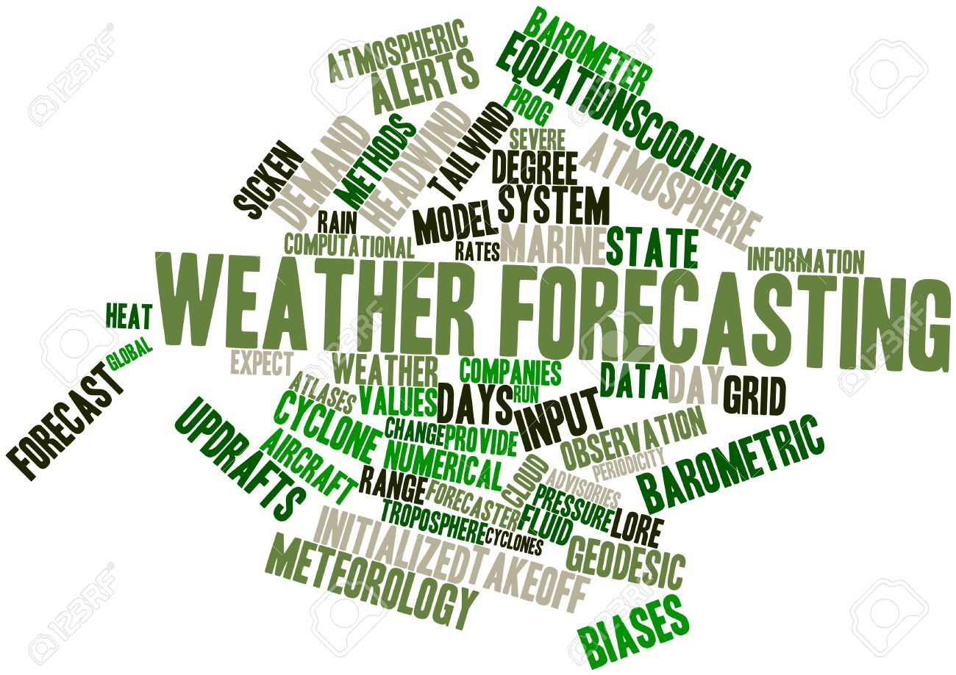
PREDICCIÓN PROBABILISTA EN EL ECMWF
Patricio López Carmona
malopezc@aemet.es

Slide 2
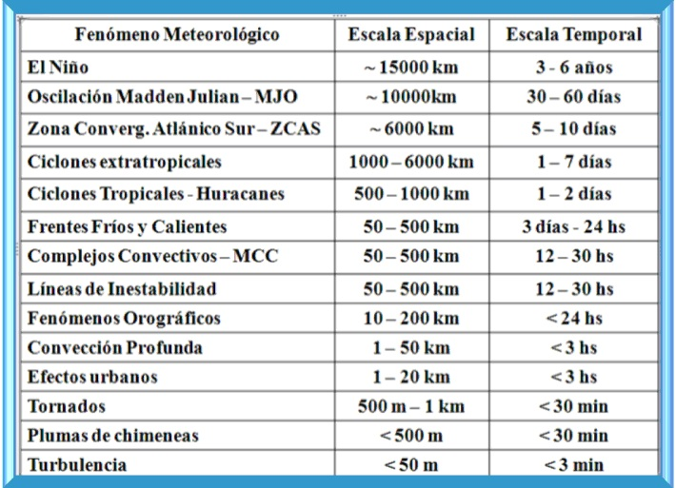
Escalas meteorológicas
En todas las regiones de la atmósfera se contempla una multitud de fenómenos atmosféricos de muy diverso tamaño y duración, coexistiendo todos ellos en cada instante. En muchas ocasiones aparecen superpuestos y sus principios físicos son diferentes

Slide 3
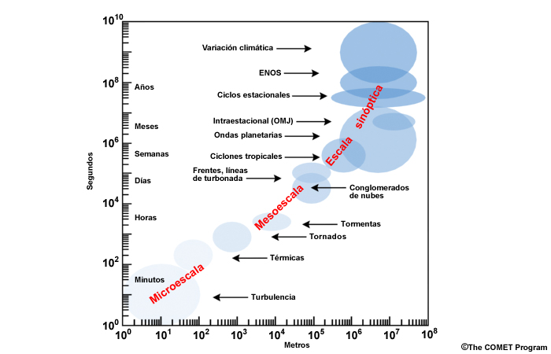
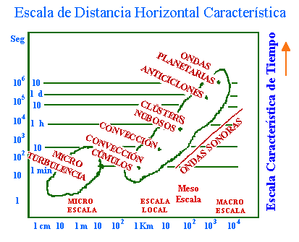
Escalas meteorológicas
La actividad humana ha incrementado las exigencias en materia de pronóstico meteorológico.
Uno de los principales problemas de la modelización atmosférica y, por tanto, de la predicción meteorológica radica en la ineludible necesidad de tratar simultáneamente sucesos y fenómenos que ocurren en diversos rangos de escala espaciotemporal y que obedecen a procesos y leyes físicas diferentes.

Slide 4
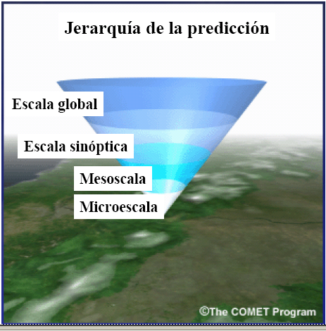
Categorías en predicción meteorológica

Slide 5
Modelos de predicción de la atmósfera
- Simulan la Dinámica Atmosférica
- Parametrizan los procesos físicos a escala subpixel

Slide 6
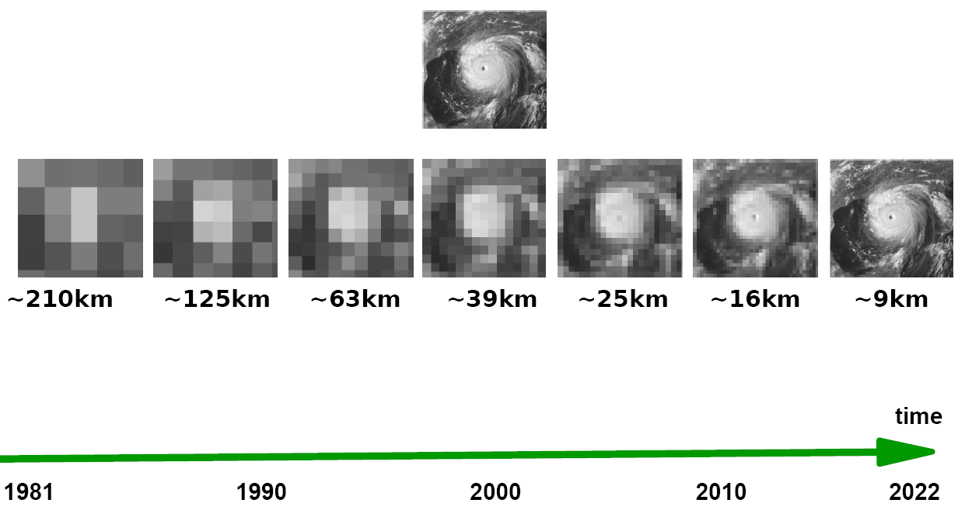
Modelos de predicción de la atmósfera
Incremento de la resolución espacial

Slide 7
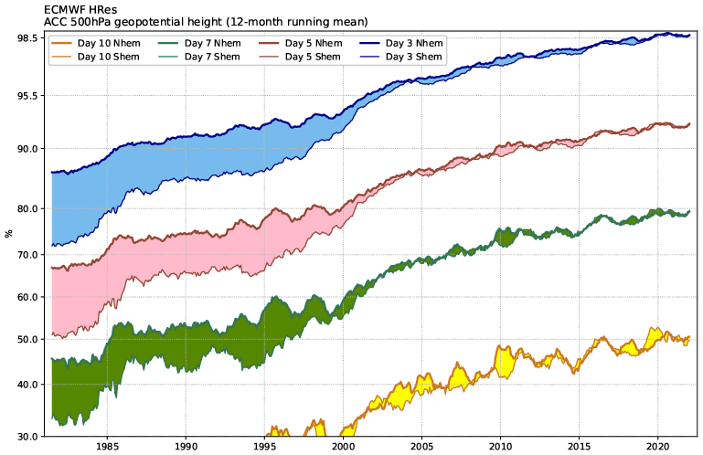
Modelos de predicción de la atmósfera
Evolución comparada - calidad del modelo determinista del ECMWF entre hemisferios
ECMWF (2022)
Episodios ENSO

Slide 8

Modelos de predicción de la atmósfera
Mejoras en la calidad y precisión: -Tecnología
                Fuentes de datos
                Asimilación variacional
                Formulación del modelo
                Parametrizaciones
Simulación realista, pero no real

Slide 9
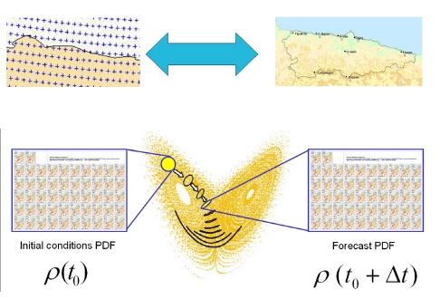
Modelos de predicción de la atmósfera
Los modelos atmosféricos son simulaciones de la realidad,
Los modelos son imperfectos
¿Constituyen una buena representación de la realidad?
Elementos de comprobación y aproximación:
Verificación
Sistema de predicción por conjuntos

Slide 10
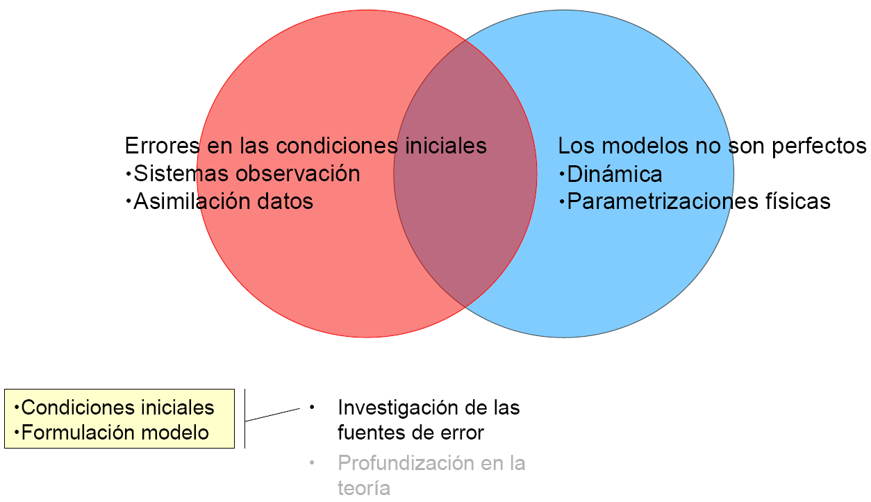
Fuentes de error o incertidumbre

Slide 11
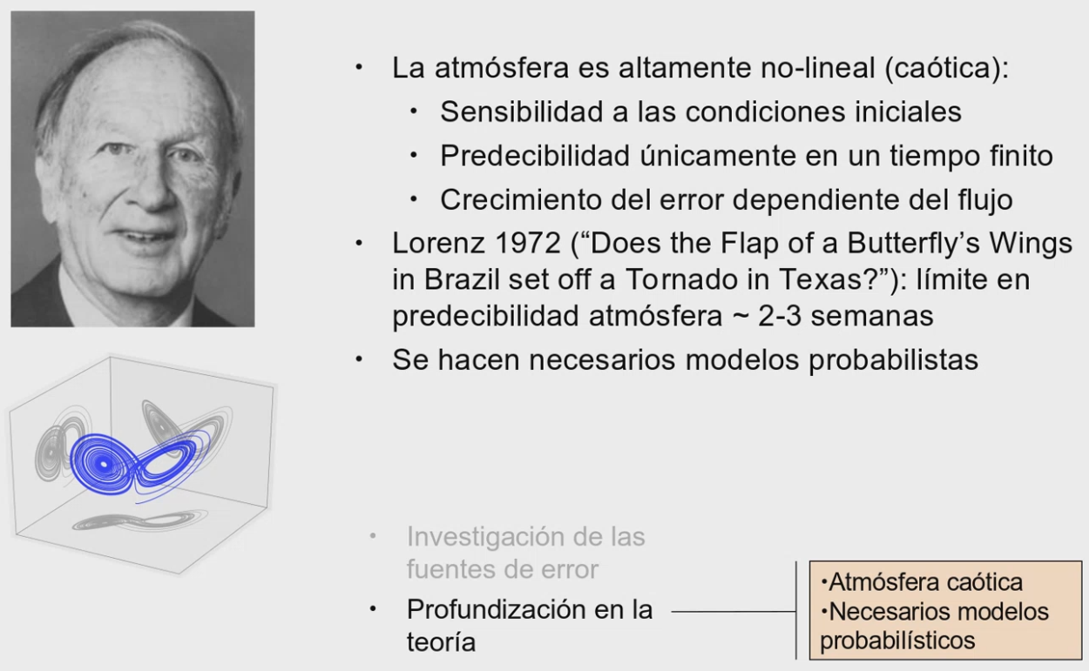
Porfundización en la teoría del caos

Slide 12
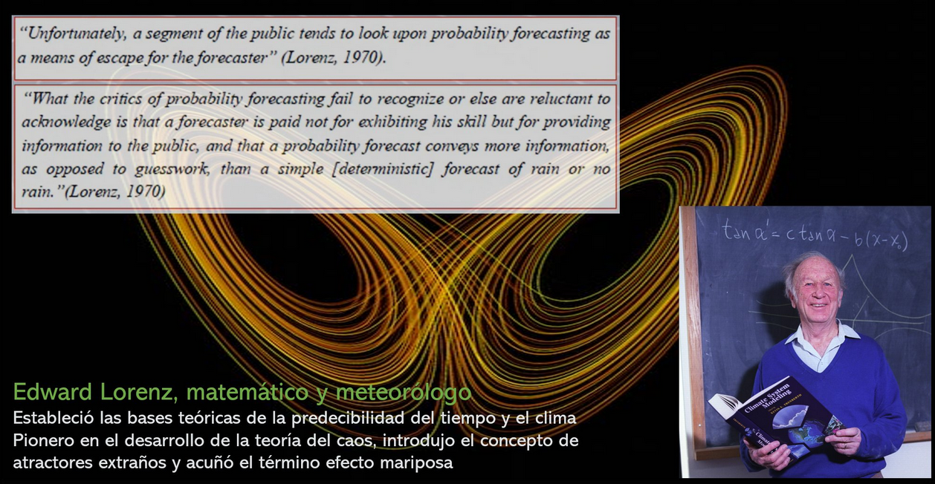
Porfundización en la teoría del caos
Lorenz, prestigioso meteorólogo y autor de la teoría del caos se enfrentó a concepciones erróneamente extendidas.
"La función de un meteorólogo predictor no es exhibir su habilidad sino dar la mejor información científica disponible"

Slide 13
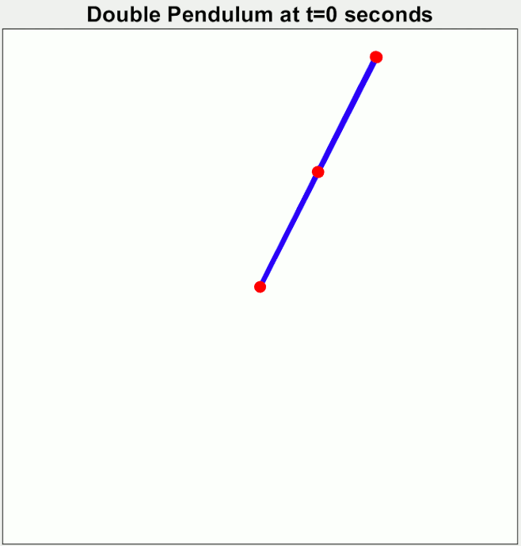
No existe una solución matemática exacta para sistemas no lineales con sólo dos grados de libertad.
El modelo del ECMWF tiene del orden de 10¹¹ grados de libertad

Slide 14
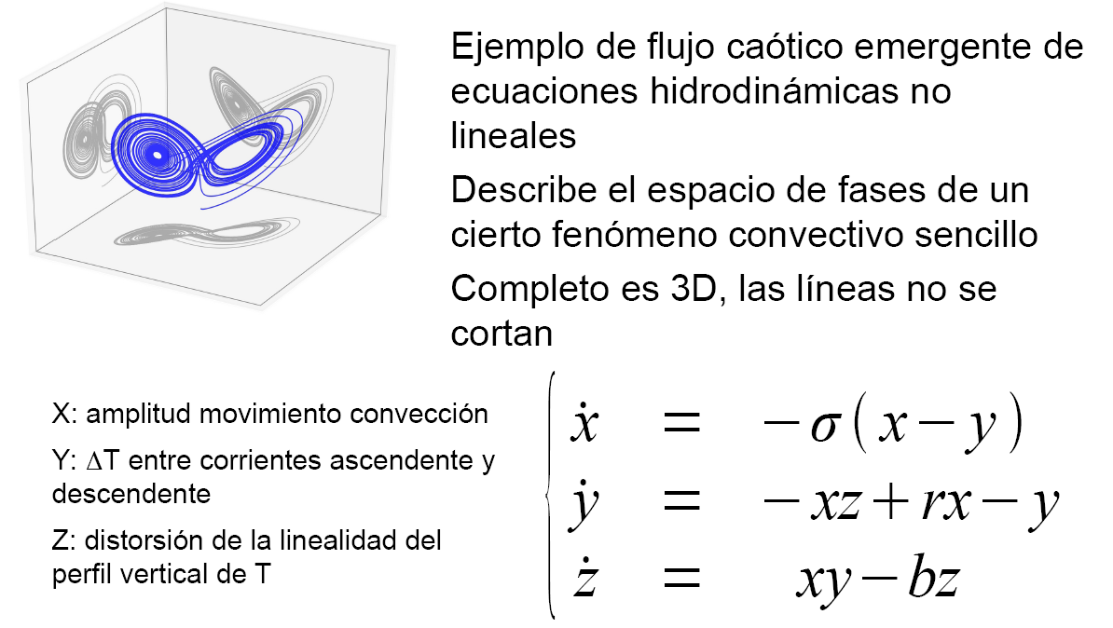
El atractor de Lorenz

Slide 15

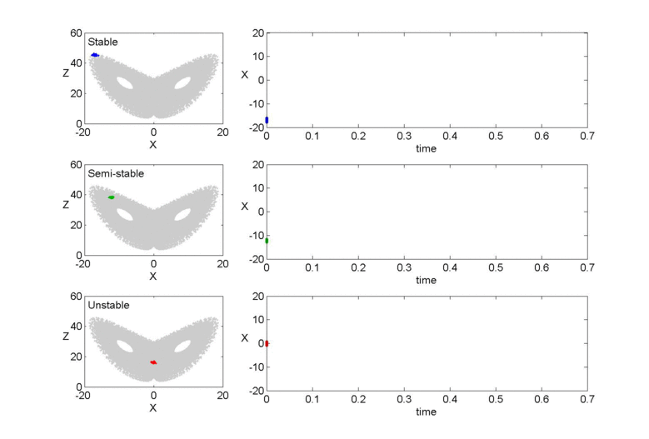

El atractor de Lorenz
Evolución de las soluciones del anterior sistema de ecuaciones diferenciales en el plazo (x,z), según los diferentes estados iniciales del sistema
El crecimiento del error/incertidumbre depende del tipo de flujo
Tim Palmer, Oxford University
Use and Interpretation of ECMWF Products January 2012

Slide 16
El atractor de Lorenz, símbolo de los estados atmosféricos
Espacio de fases

Slide 17
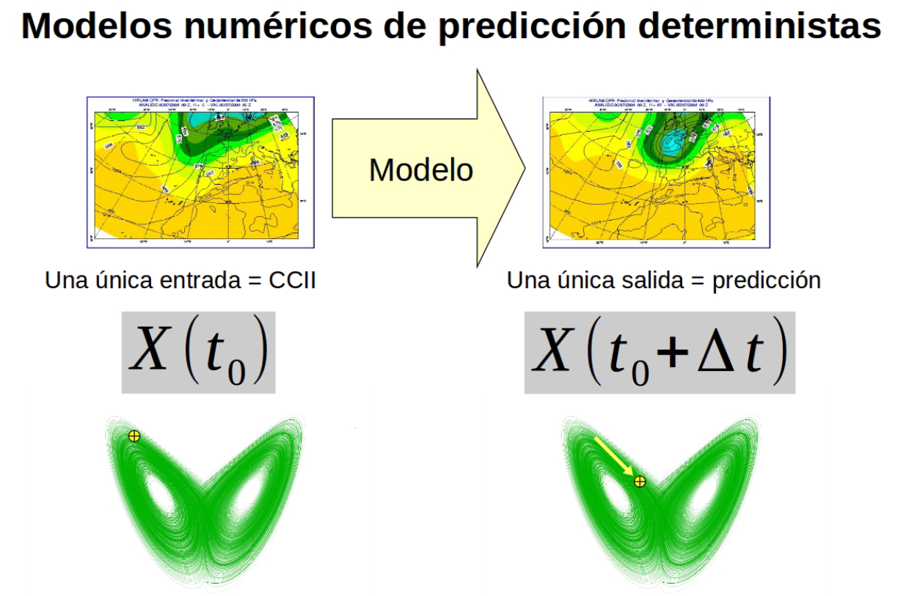
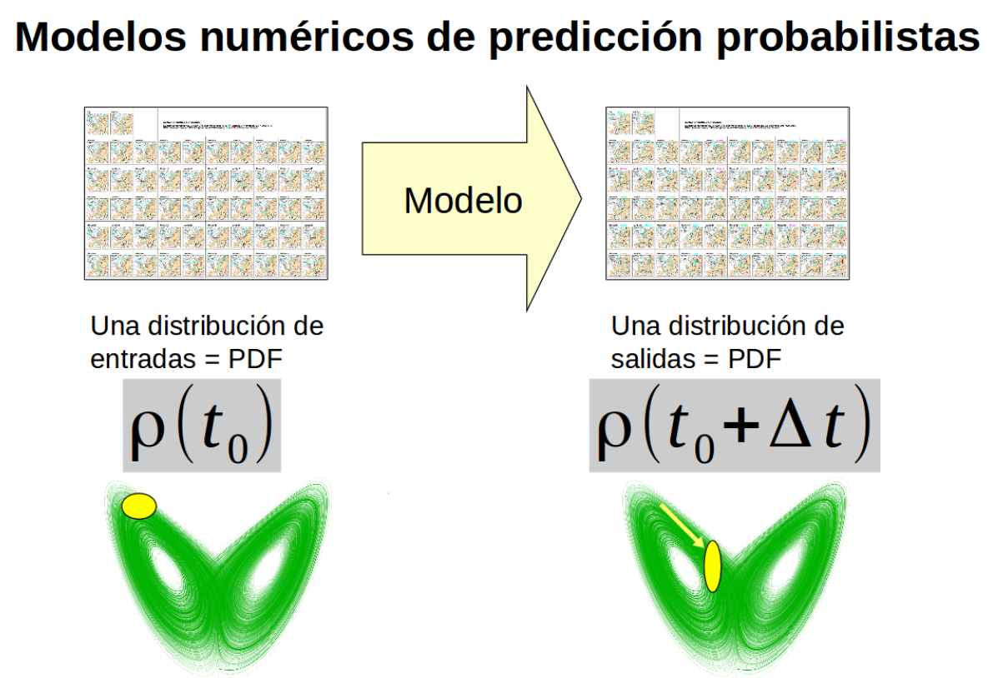
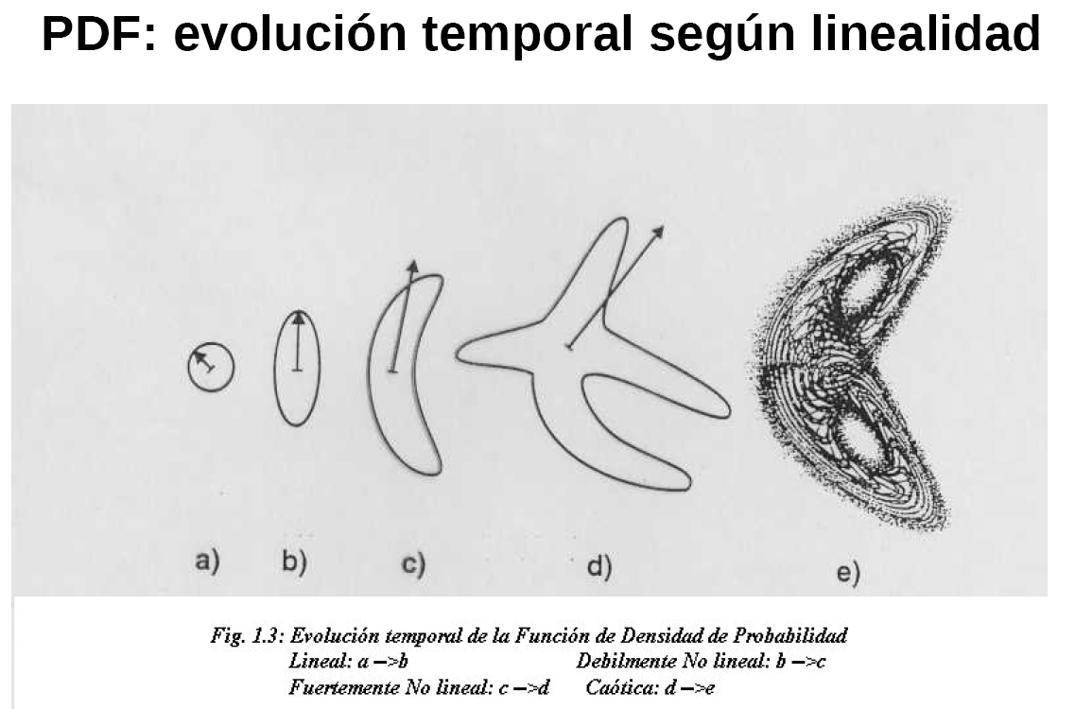
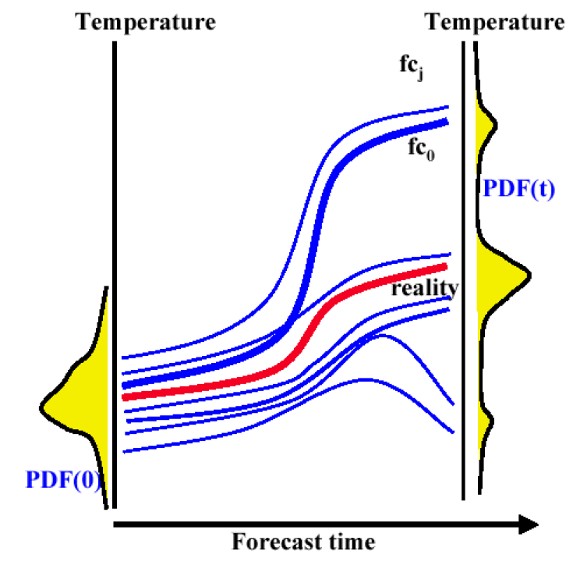
Determinismo frente a probabilismo
Evolución temporal en la predicción

Slide 18
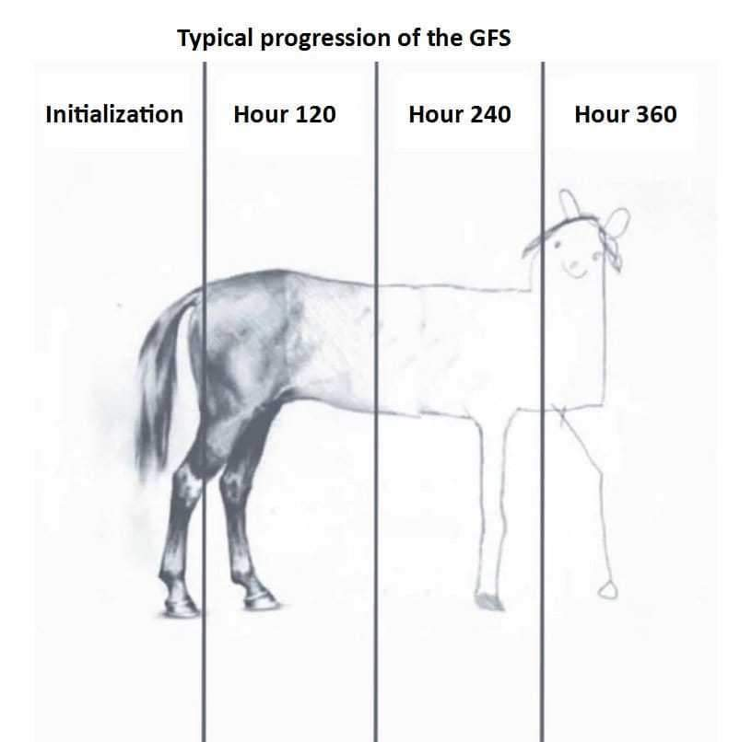
Evolución temporal en la predicción
Predicción determinista
PDF (Función de Densidad de Probabilidades)

Slide 19
El problema de la predecibilidad
●Predecibildad en un t finito
No linealidad
de la atmósfera
●Sensibilidad a las C.I.s
Evolución de la PDF con su dispersión

Slide 20
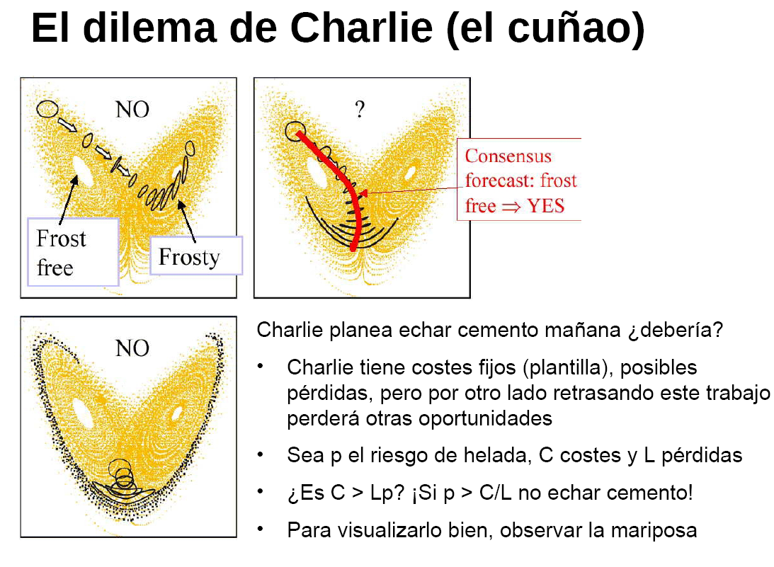
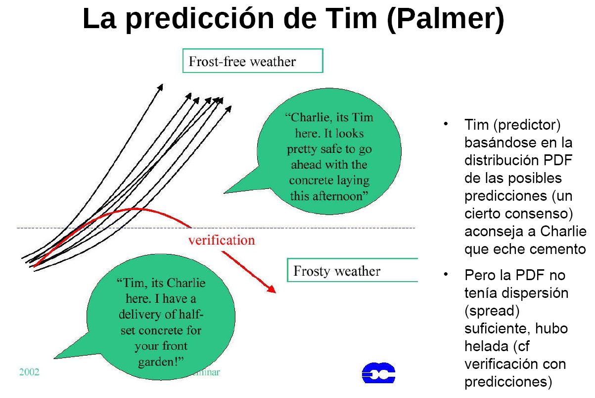
Predecir la predecibilidad ≈ Predecir el riesgo
• A día de hoy, la predecibilidad debe integrarse como un elemento esencial
de todo sistema cuantitativo práctico de predicción
• ¿Cómo evaluar las predicciones del riesgo del tiempo y del clima?
Con índices de pericia probabilísticos (PSS = Probabilistic Skill Scores) o bien
con el llamado valor de la predicción;
La estimación no es igual, y da lugar a polémicas
• Mediante los PSS o el valor puede estimarse el número de miembros de
un EPS necesarios para que el sistema de predicción merezca la pena
• Los EPS pueden ayudar a predecir fenómenos adversos

Slide 21
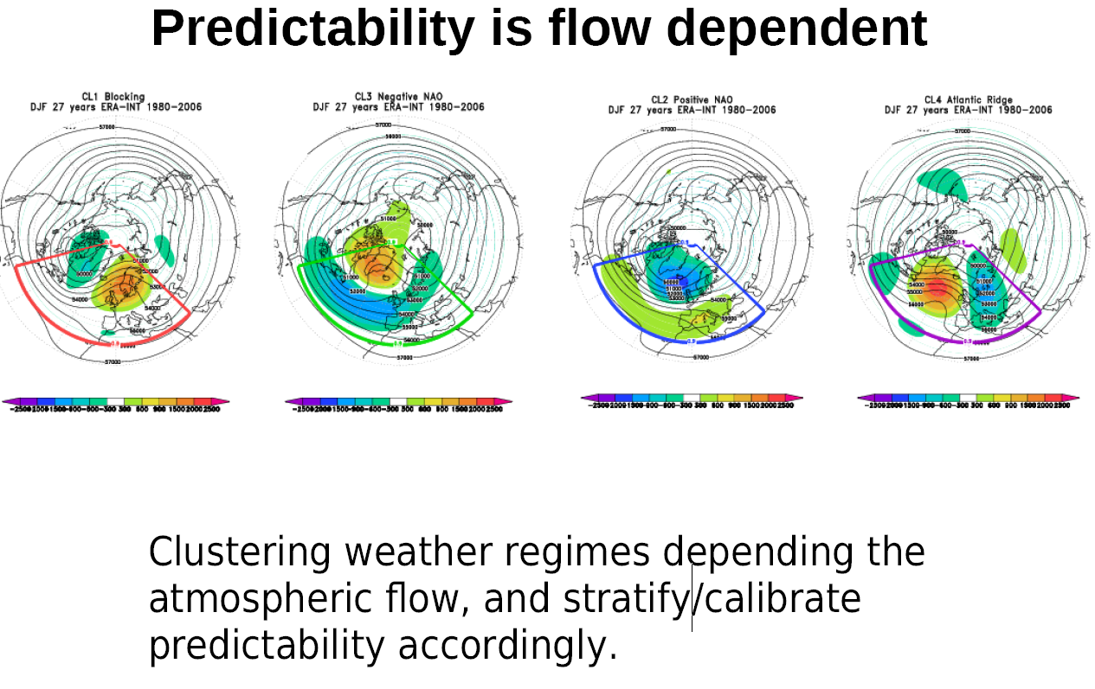

Slide 22
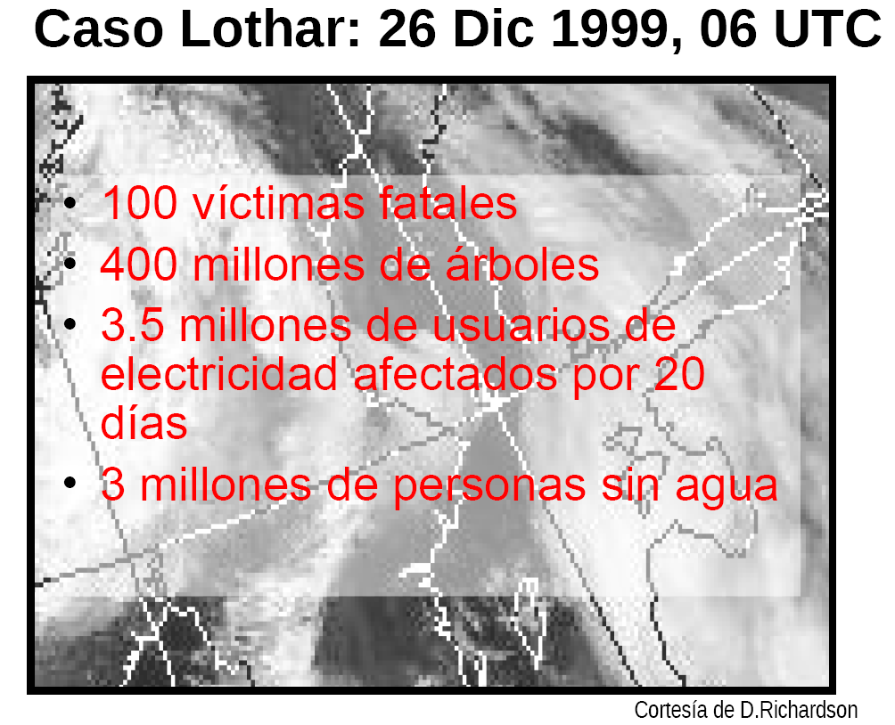

Slide 25
Episodio de tiempo severo
Oliva-Gandía 3 y 4 Abril de 1987

Slide 26
Problemas de predecibilidad a escala convectiva
Límites de la predecibildad a escala convectiva y su influencia a escala sinóptica:
Predictability and Error Growth Dynamics in Cloud-Resolving Models
(Hohenegger & Schär, 2007)
Precipitación acumulada en 1 h
(Basilea - 6 integraciones)
Luego:
escala meso-β
Mayor predecibildad
Primero:
escala meso-γ
Menor predecibildad
Inestabilidad convectiva
Convección prefrontal
Frente frío
Inestabilidad baroclina

Slide 27
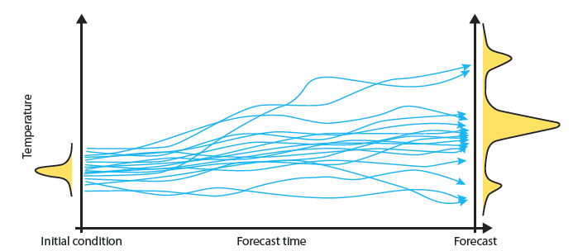

La atmósfera. Un sistema caótico
Los sistemas caóticos (no lineales) se caracterizan por:
  su sensibilidad a las condiciones iniciales
  su mezclado topológico. La evolución temporal de las condiciones meteorológicas en una región dada del espacio de fases puede solaparse con la evolución de otra región (esta propiedad distingue los sistemas meramente inestables de los caóticos).
Adicionalmente, existen incorrecciones por :
a) Incertidumbres en las condiciones iniciales: ausencias, observaciones erróneas, errores de asimilación
b) Incertidumbres del modelo: simplificaciones en la formulación, resolución limitada, imprecisiones en los procesos parametrizados
c) Incertidumbres en las condiciones de contorno: orografía, características del suelo, parametrización de los flujos en superficie
fj
fc
T_{f}
T₀
Existe una barrera física para la previsibilidad atmósférica.
Al cabo de un determinado plazo de tiempo las predicciones deterministas dejan de tener sentido por su escaso valor operacional

Slide 28
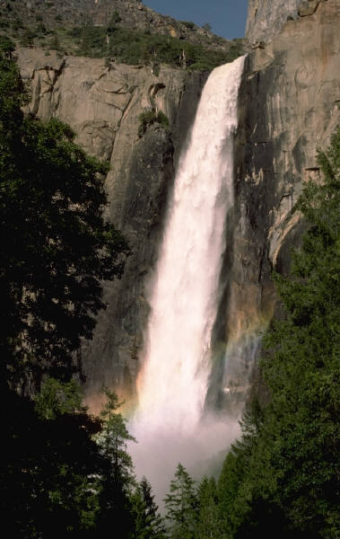
Características fundamentales de un Sistema Caótico y dinámico
Determinista: El estado futuro depende del estado actual (parece aleatorio, pero no lo es!!)
Estado descriptible: Sistema que puede describirse por un conjunto de variables que evolucionan
Atractor: El sistema evoluciona dentro de unos valores limitados de las variables
Aperiodico: El sistema nunca se repite exactamente. Se observan Estados parecidos (debido al pto. 3 anterior)
5) Sensible a las Condiciones Iniciales:
Perturbaciones pequeñas en el estado del sistema, dan lugar a resultados muy distintos, debido a los efectos no lineales
Analogía
Dos gotas adyacentes en una cascada suelen llegar abajo muy separadas
28
Notes:
28

Slide 29
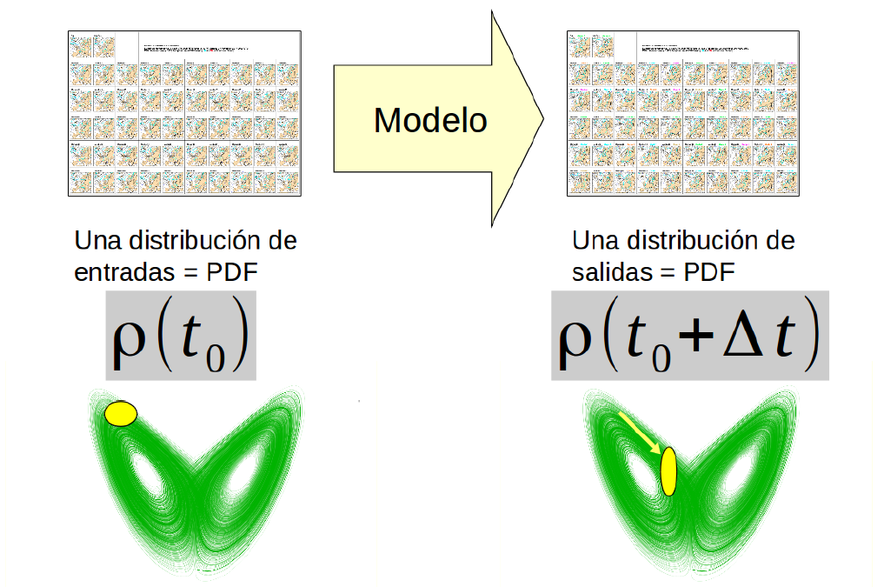
Predicción probabilista

Slide 30
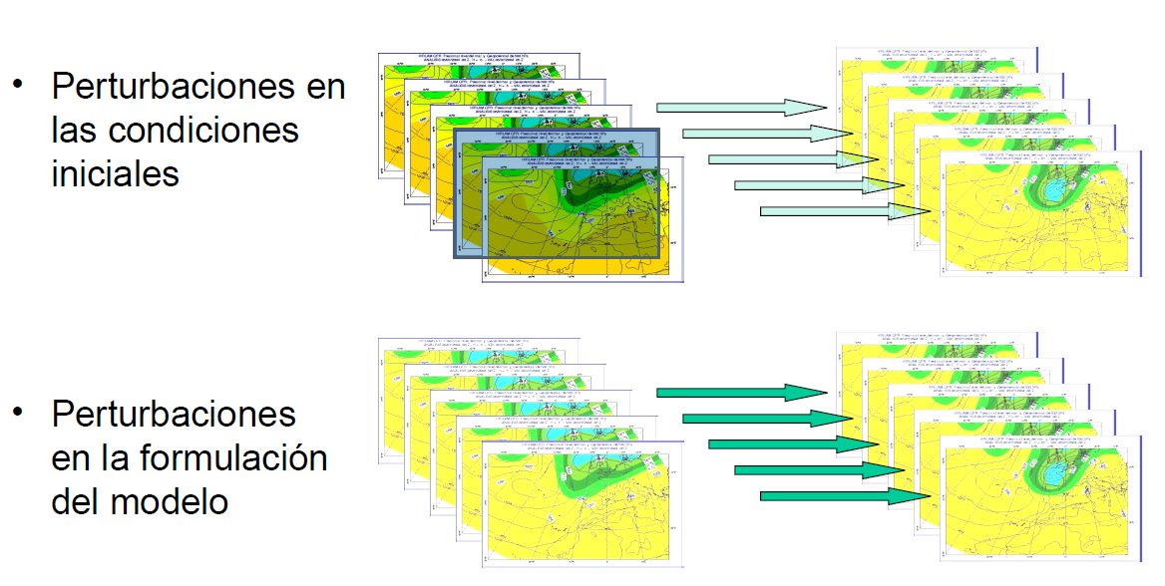
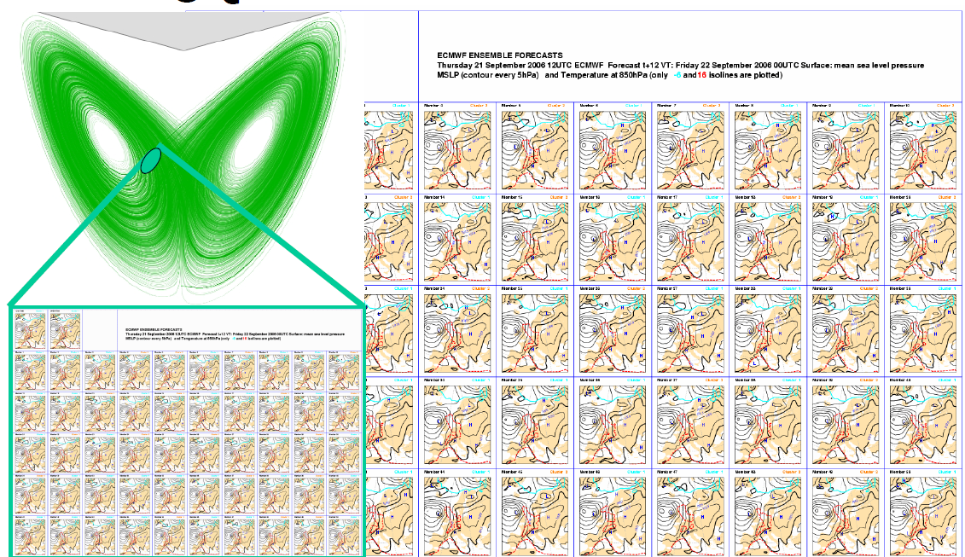
Simulación de las incertidumbres
Sistema de predicción por conjuntos (ENS)

Slide 31
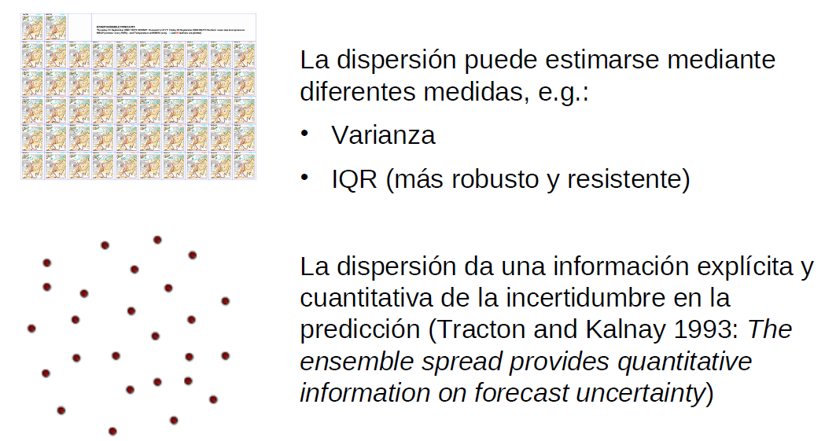
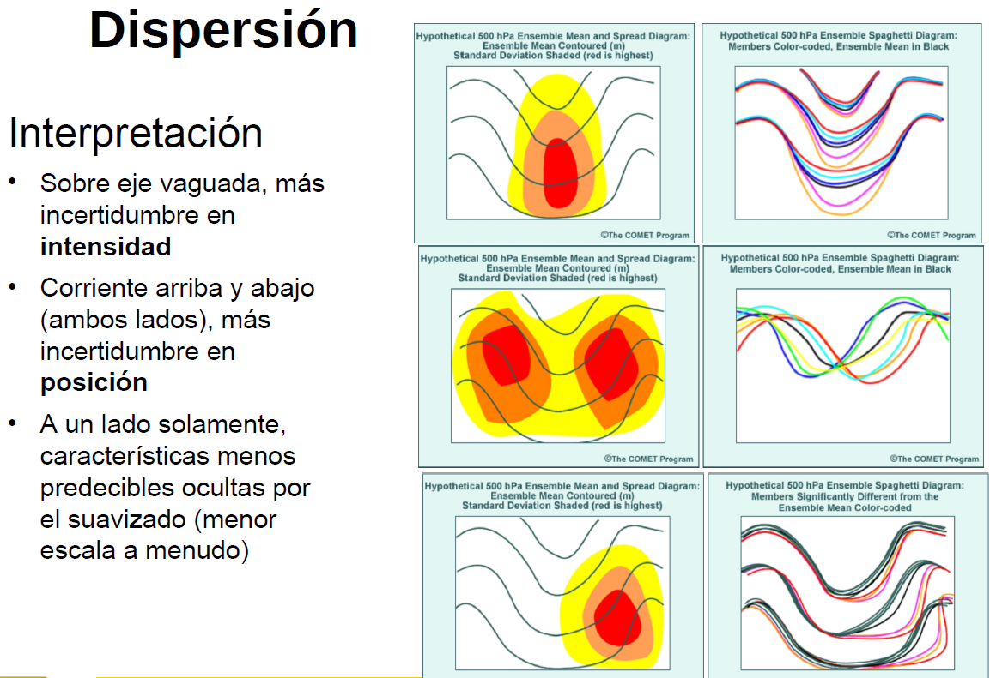
Estimación de la dispersión

Slide 32
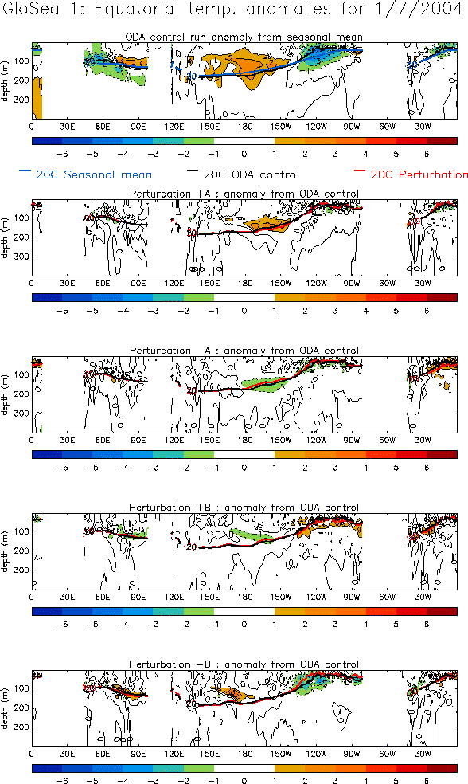
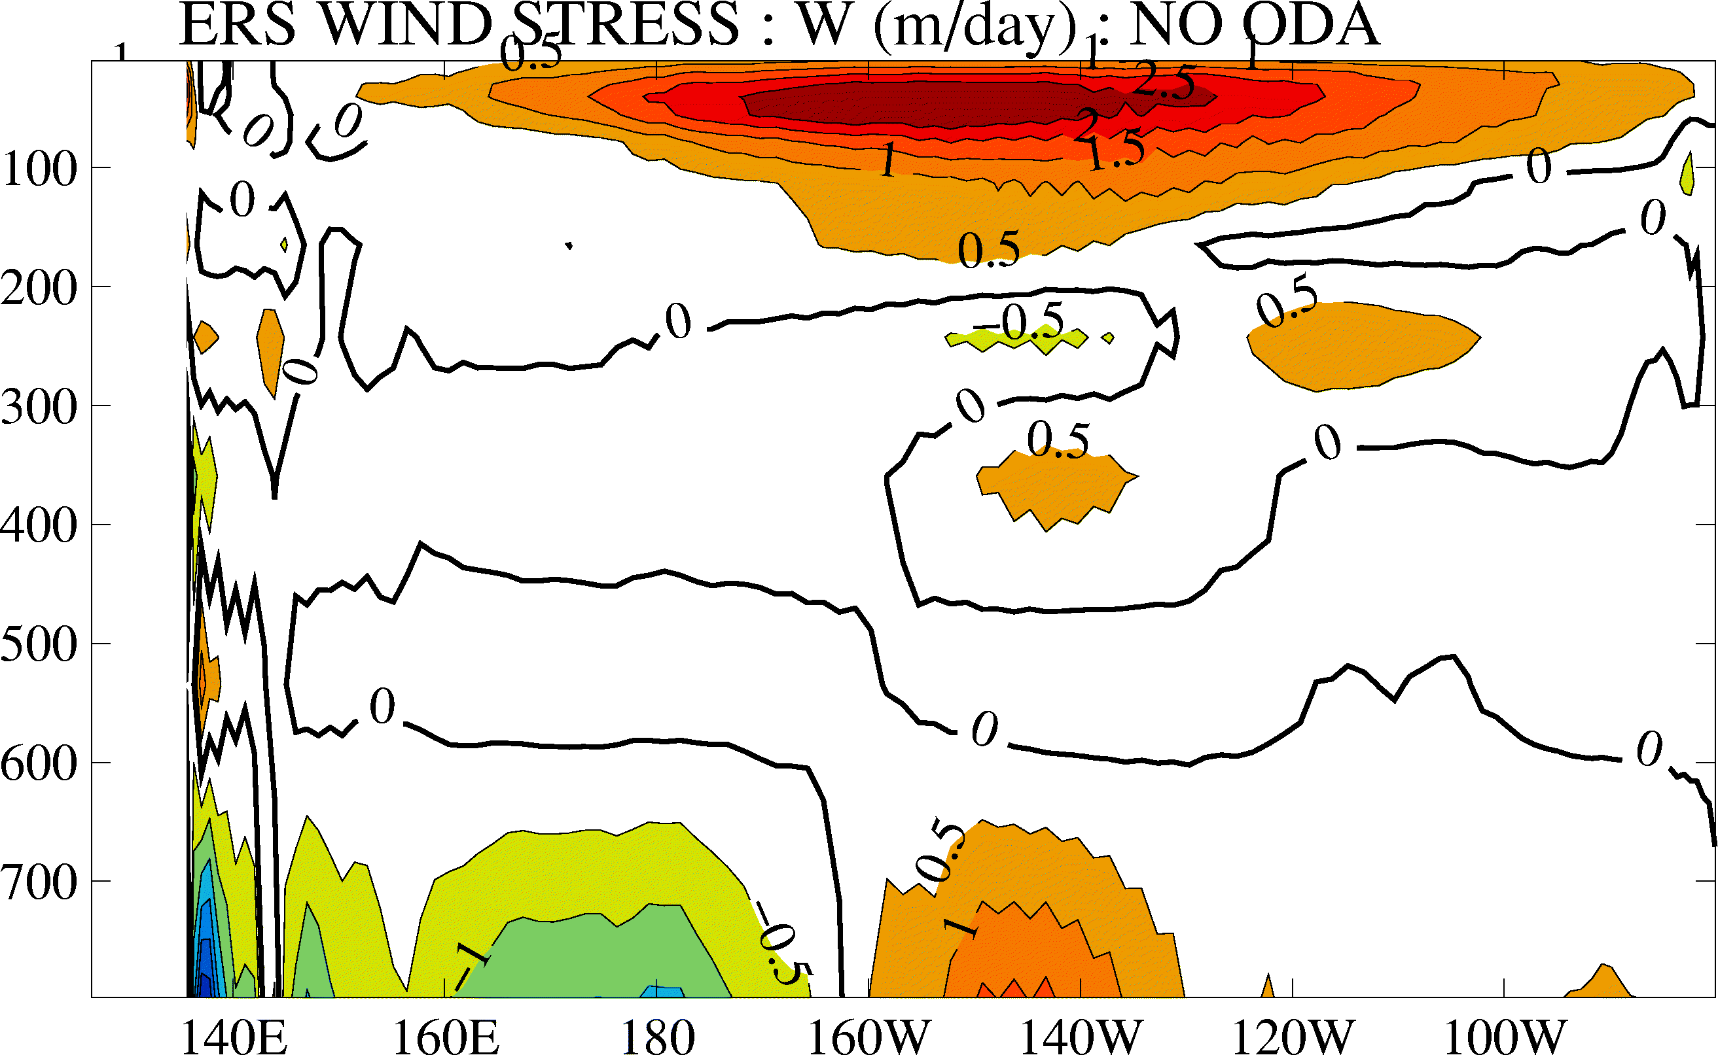
Inicialización + incertidumbres en las C.I.
+ (x8) SSTs
perturbaciones
AD Océano (OI)
+ perturbaciones
tensión viento
40 C.I.s
32

Slide 33
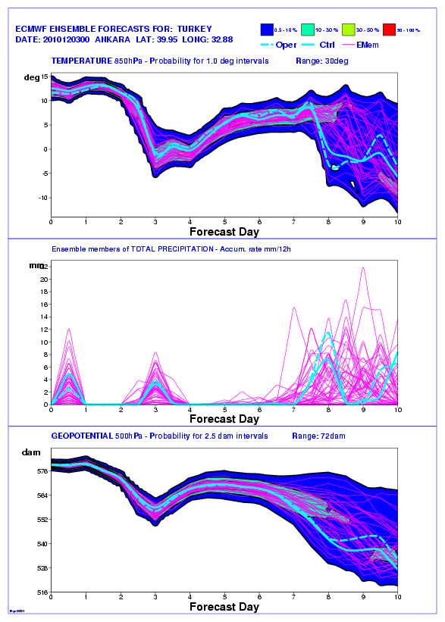
Incertidumbres
de los modelos
33

Slide 34
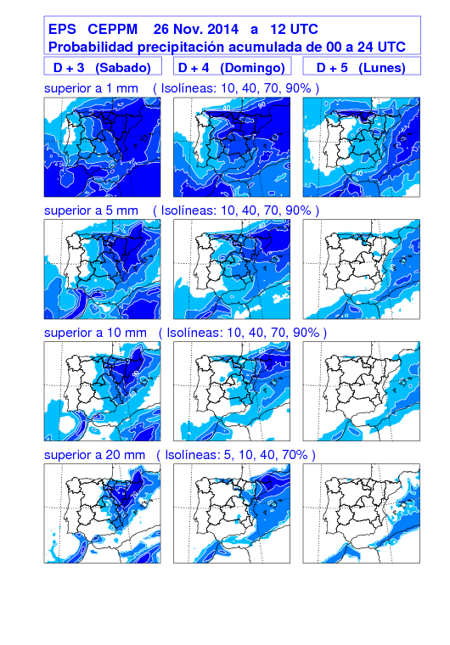
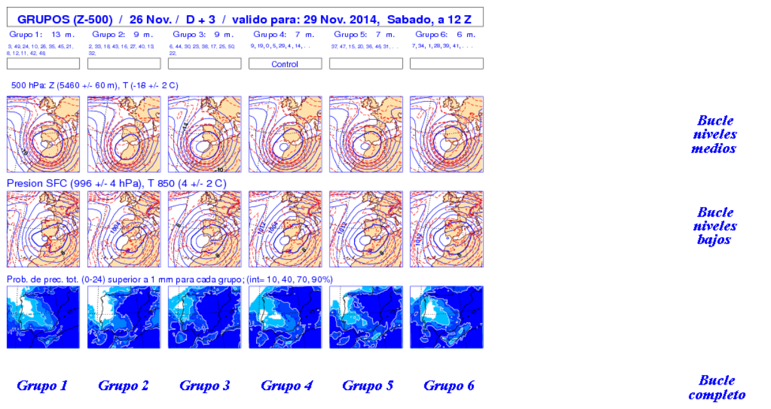
Mapas de precipitación EPS
Península Ibérica
Mapas de precipitación EPS (Ensemble Prediction System)

Slide 35
La atmósfera. Un sistema caótico
Inestabilidades en los estados finales previstos:
- en escalas sinópticas en latitudes medias → baroclínicas.
- en la mesoescala → inestabilidades inercial y potencial
Sistemas de Predicción por Conjuntos (EPS – ENS). Métodos:
· Montecarlo: muchos estados iniciales, sin seleccionar los más críticos o importantes.
· Time-lag: usar predicciones basadas en varios análisis consecutivos en el tiempo (Lagged Average-Forecast), opcionalmente puede usarse una ponderación (Scaled LAF -SLAF).
· Multi-modelo: combinar salidas de varios modelos, con o sin pesos.
· Multi-análisis: correr el mismo modelo inicializado con diferentes análisis.
· Métodos perturbativos en el análisis: muestreo selectivo (en oposición a Montecarlo), que identifica los componentes activos que dominarán el crecimiento del error; generan perturbaciones del estado inicial en subespacios
  Vectores Singulares – SV (ECMWF)
  Vectores Criados (NCEP)
  Diversas variedades de Filtros de Kalman (e.g. LETKF)
  Asimilación de Datos por Conjuntos - EDA
· Multi-parametrizaciones o multi-física.
· Perturbaciones estocásticas: muestreo selectivo con perturbaciones de las parametrizaciones para muestrear los errores del modelo en escala sub-grid.
· Multi-modelo

Slide 36
Predicción por conjuntos (EPS-ENS)
Un conjunto de pronósticos se ejecuta con condiciones iniciales ligeramente diferentes para incorporar las incertidumbres iniciales
  El modelo de predicción también contiene aproximaciones y simplificaciones que afectan a su precisión y a la evolución del modelo
El EPS proporciona una gama de escenarios futuros consistentes con nuestro conocimiento del estado inicial y con la capacidad del modelo
  Suministra una indicación explícita de la incertidumbre en el pronóstico
  Amplia gama de productos EPS para diferentes aplicaciones/usuarios
Es el mejor método probado para generar predicciones probabilistas dependientes del flujo
Los productos del EPS proporcionan información necesaria para una amplia gama de aplicaciones: hidrología, enrutamiento de barcos, demanda energética, producción de energías limpias, etc…

Slide 37
Perturbaciones iniciales del ensemble
Las perturbaciones basadas en SV y EDA tienen diferentes características:
    Geográficamente, las perturbaciones basadas en EDA están menos localizadas. En particular, tienen mayor amplitud en los trópicos.
    Espectralmente, las perturbaciones de EDA son más pequeñas en escala.
    Verticalmente, las perturbaciones EDA son más barotrópicas que las perturbaciones basadas en SV; Las perturbaciones de SV muestran una inclinación hacia el oeste con la altura, típica de las estructuras baroclínicamente inestables.
    En el momento inicial, las perturbaciones basadas en SV tienen una amplitud mayor en energía potencial que en energía cinética;
    Las perturbaciones basadas en EDA tienen una amplitud similar en potencial y energía cinética.
    - Las perturbaciones de EDA crecen menos rápidamente.
Un conjunto basado en EDA tiende a subestimar la dispersión del conjunto.
Se demuestra que los pronósticos probabilistas resultan más confiables y precisos con una combinación de perturbaciones basadas en EDA y SV (esquema operativo desde junio de 2010).
NOTAS:
* que las perturbaciones están construidas de modo que todos los miembros perturbados son igualmente probables.
* todas las perturbaciones dependen del flujo y son diferentes de un día a otro.

Slide 38
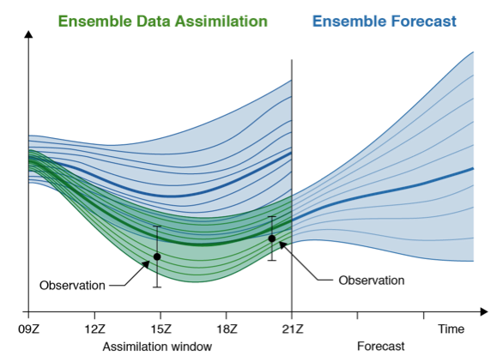
Conjunto de Asimilaciones de Datos - EDA
Un conjunto de asimilaciones de datos (EDA) es un conjunto de asimilaciones de datos independientes de 4D-Var donde las principales fuentes de error de análisis (errores de observación, errores de modelo y errores de condición de contorno) se representan perturbando aleatoriamente las observaciones y, a través de escalas de longitud apropiadas, la temperatura de la superficie del mar, el hielo marino y los campos de humedad del suelo. Las observaciones se suponen no sesgadas (una vez que se ha aplicado cualquier corrección de sesgo dinámico), y se supone que los errores de observación tienen una distribución normal. El error del modelo se simula usando el Esquema de tendencias de parametrización estocásticamente perturbadas (SPPT). La misma configuración SPPT se utiliza en EDA como en ENS. Las diferencias entre pares de campos de análisis (y pronóstico) tienen las características estadísticas del error de análisis (y pronóstico).
Esquema idealizado que muestra cómo la ventana de asimilación 12h utilizada por 4D-Var (parte izquierda del diagrama) modifica las trayectorias iniciales de los miembros EDA (en azul) para reflejar la información de las observaciones asimiladas (puntos negros con error) barras). Las trayectorias de análisis (en verde) han tenido en cuenta las nuevas observaciones y, por lo tanto, están confinadas dentro de un conjunto más estrecho. La asimilación de las nuevas observaciones reduce la propagación. También se corrigió un sesgo al reducir la magnitud de algunos de los valores más grandes en el conjunto original.

Slide 39
Perturbaciones por Vectores Singulares (SV)
La técnica del Vector Singular (SV) busca perturbaciones para el viento, la temperatura y la presión que maximizarán su impacto en un pronóstico de 48 horas, medido por la energía total en el hemisferio fuera de los trópicos. Esta maximización puede intensificar, debilitar o desplazar los sistemas meteorológicos. Para abordar específicamente las incertidumbres en los procesos de humedad típicos de las latitudes bajas, en particular de los ciclones tropicales, se crea una versión especial (tropical) del SV para su uso en los trópicos.
Ventajas de los vectores singulares:
  - Ofrecen estructuras baroclínicas inclinadas hacia atrás, que en general deberían ser más realistas.
  - la propagación de resultados crece de manera realista.
  - el código es bastante barato de ejecutar (tiene una resolución baja (320 km) y aún no hay evidencia de que los SV de resolución más alta mejoren la habilidad de conjunto).
Desventajas:
  - no tienen en cuenta directamente la incertidumbre del análisis, ni la cobertura o la precisión de la observación.
  - producen una variabilidad más bien localizada (en el rango muy corto).
  tienden a subdesarrollar la variabilidad en las regiones tropicales (se emplean vectores singulares tropicales para tratar de contrarrestar este problema).
A tener en cuenta:
Los SV (es decir, las perturbaciones del SV aplicadas) tienden a localizarse en áreas de fuerte inestabilidad barotrópica y baroclínica.
En invierno, la estructura del flujo atmosférico tiende a ser más inestable desde el punto de vista baroclínico que en verano (y durante el invierno, el flujo en los sectores del Pacífico y Atlántico en promedio es más inestable que en otras regiones).

Slide 40
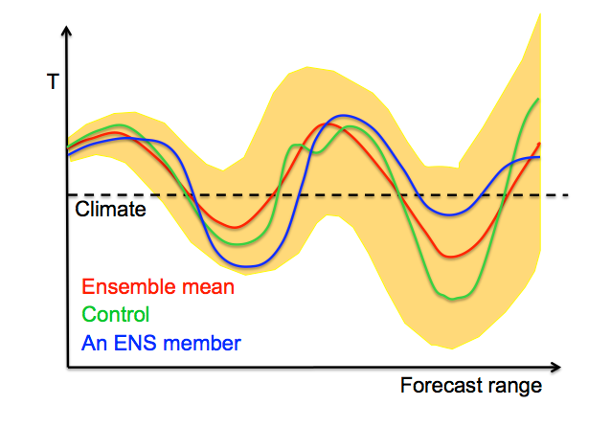
Uso cuantitativo del ENS
El pronóstico de la media o de la mediana del conjunto (EM) puede calcularse a partir de la ENS. La precisión del EM puede estimarse teóricamente mediante la dispersión del conjunto de manera que, en promedio, el error EM esperado sea proporcional a la dispersión ENS. Más importante aún, la ENS proporciona información a partir de la cual se calcula la probabilidad de desarrollos alternativos, en particular los relacionados con el riesgo de condiciones climáticas extremas o de alto impacto.
La dispersión del conjunto es una medida de la diferencia entre los miembros y está representada por la desviación estándar (Std) con respecto al EM. En promedio, una dispersión pequeña indica una alta precisión del pronóstico de la media del conjunto, y de hecho de los miembros del conjunto en general; una mayor dispersión corresponde a una menor precisión del pronóstico de la media del conjunto, y de la mayoría de los miembros del conjunto. La dispersión del conjunto depende del flujo y en términos relativos variará para diferentes parámetros (por ejemplo, en condiciones anticiclónicas de invierno, podría ser relativamente alta para una temperatura de 2 m, pero relativamente baja para la presión media del nivel del mar). La dispersión por lo general aumenta con el rango de pronóstico, pero puede haber casos en los que la propagación es más grande en rangos de pronóstico más cortos que en intervalos más largos. Esto puede ocurrir cuando los primeros días se caracterizan por sistemas sinópticos fuertes con estructuras complejas, pero son seguidos por sistemas de alta presión a gran escala.
Las perturbaciones se construyen de modo que todos los miembros perturbados son igualmente probables.
Todas las perturbaciones dependen del flujo: son diferentes de un día a otro.

Slide 41
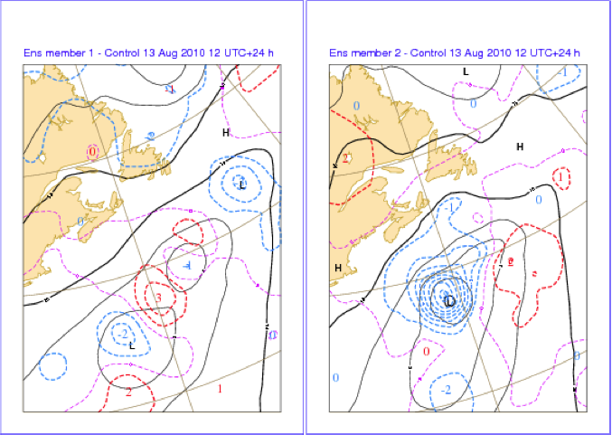
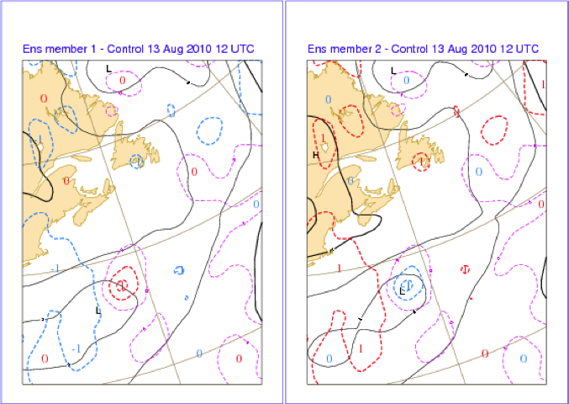
Generación del conjunto ENS
Una vez que los diferentes conjuntos de SV se han calculado por separado en los hemisferios norte y sur y en los trópicos entre 30 ° N y 30 ° S, se combinan linealmente (utilizando coeficientes muestreados al azar de una distribución gaussiana) y se agregan a las perturbaciones de EDA para tener un conjunto de 25 perturbaciones globales. Los signos de estas 25 perturbaciones globales se invierten para obtener otro conjunto de 25 perturbaciones globales "reflejadas". Esto da un total de 50 perturbaciones globales para 50 análisis y pronósticos alternativos. Por lo tanto, los miembros consecutivos tienen perturbaciones antisimétricas. Esta anti-simetría suele, dependiendo de la situación sinóptica y la distribución de las perturbaciones, desaparecer después de aproximadamente un día
https://confluence.ecmwf.int/display/FUG/5.1+Generation+of+the+Ensemble

Slide 42
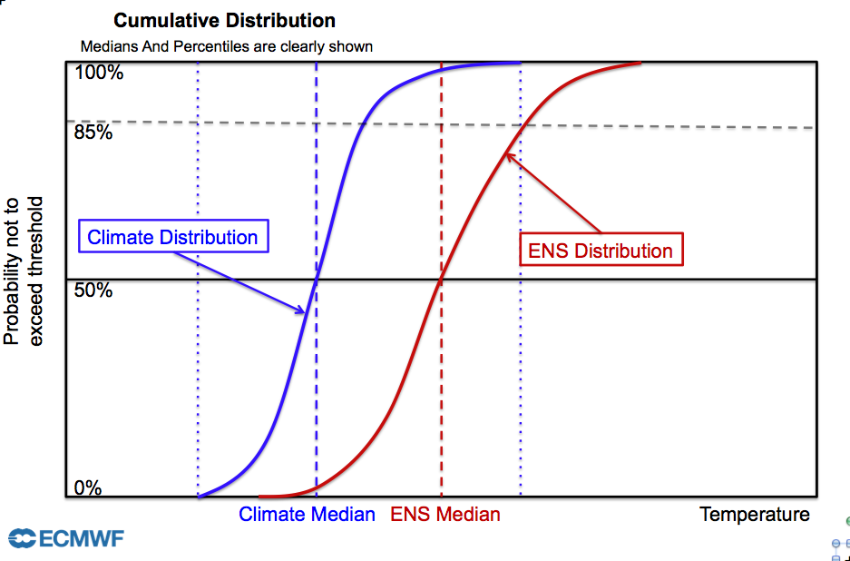
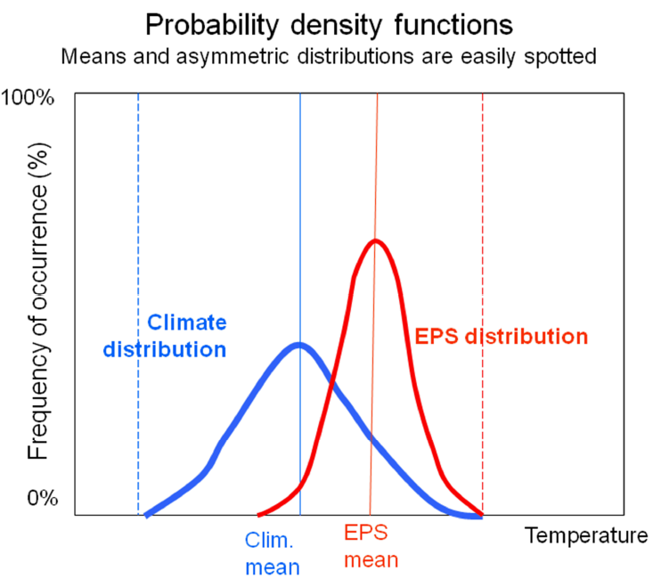
Extreme Forecast Index (EFI)
El Centro de Información de Tiempo Severo (http://severe.worldweather.org), dependiente de la OMM, considera fenómenos meteorológicos extremos los siguientes:
  - Lluvias intensas, granizo y tormentas
  - Inundaciones súbitas
  - Sequías
  - Olas de frío y de calor
  - Vientos fuertes, incluyendo tornados y trombas marinas
  - Temporales marítimos y mareas de tempestad
Funciones de distribución acumulativa (CDF) Funciones de densidad de probabilidad (PDF)
La línea azul muestra la probabilidad acumulada de temperaturas evaluadas por M-clima para una ubicación determinada, la época del año y el tiempo de previsión. La línea roja muestra la probabilidad acumulativa correspondiente de las temperaturas evaluadas por el ENS. En este caso, el EFI es positivo (la línea roja a la derecha de la línea azul), lo que indica probabilidades más altas de lo normal de anomalías cálidas.

Slide 43
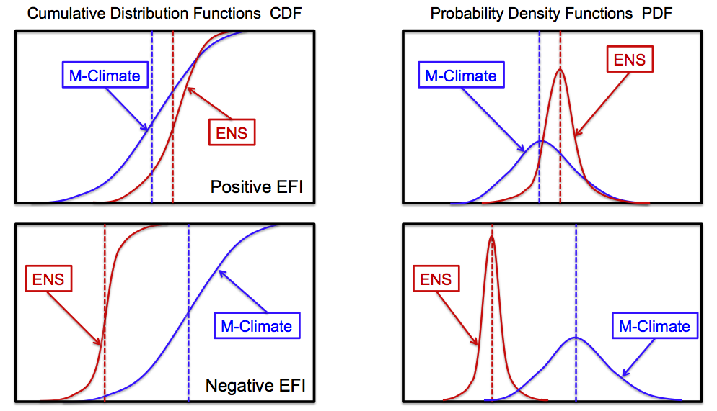
Funciones de Densidad de Probabilidad (PDF)
Las PDF se define como la primera derivada de la CDF y los gráficos corresponden a las curvas de CDF de ejemplo con temperatura del M-clima (azul) y la distribución del pronóstico (rojo).
Las líneas punteadas muestran la mediana del M-clima M y del pronóstico ENS.

Slide 44
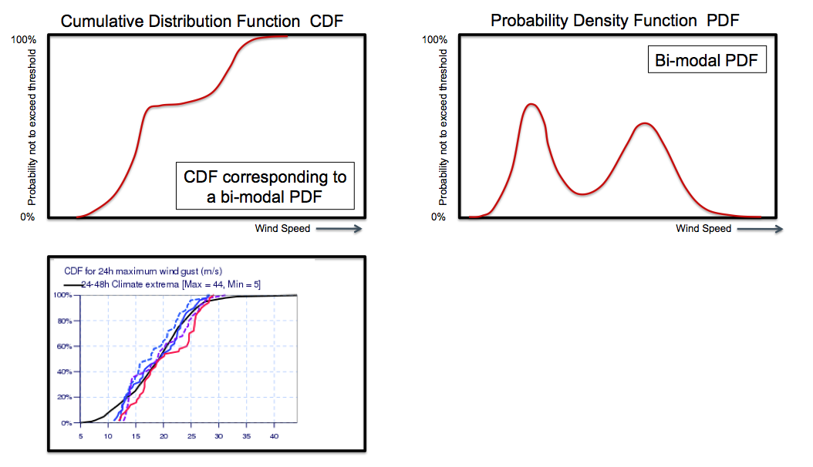
Funciones de Densidad de Probabilidad (PDF)
En ciertas situaciones, la distribución de los posibles resultados puede tener dos soluciones preferentes, es decir, presenta una "bimodalidad". En una PDF esto se muestra claramente por dos picos y en la correspondiente curva CDF se caracteriza por un paso. Un escenario típico de soluciones bimodales aparece al evaluar el parámetro de racha máxima de viento al paso de un sistema frontal activo de pequeña escala. Al norte de la trayectoria, se favorecen los vientos relativamente ligeros, mientras que al sur los vientos son muy fuertes, lo que indica menor probabilidad de valores intermedios en general.
Diagrama CDF para ráfagas de viento máximas en 45.9 ° N 45.28 ° W, Válido durante 24 horas desde el sábado 24 de marzo de 2018 00 UTC hasta el domingo 25 de marzo de 2018 00 UTC. La traza muestra los CDF en esta ubicación a partir de un ENS para este período con la línea negra representando la CDF del M-clima. El trazo rojo (último) muestra un intervalo plano (con una probabilidad del 57% de que las rachas máximas no superen los 20 m/s) indicando una estructura bimodal de la PDF.

Slide 45
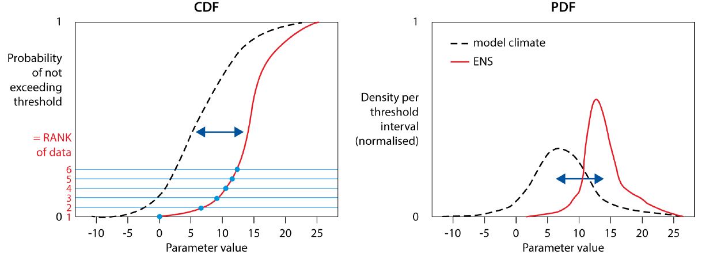
Relación CDF - PDF
La CDF muestra los valores de un determinado parámetro (meteorológico) de interés en el eje x frente a la probabilidad de no superar esos valores en el eje y.
El EFI se define a partir de las funciones de distribución acumulativa (CDF). La posición y la forma de las CDF del ENS en tiempo real y del M-climate determinan el nivel de excepcionalidad en la previsión.

Slide 46
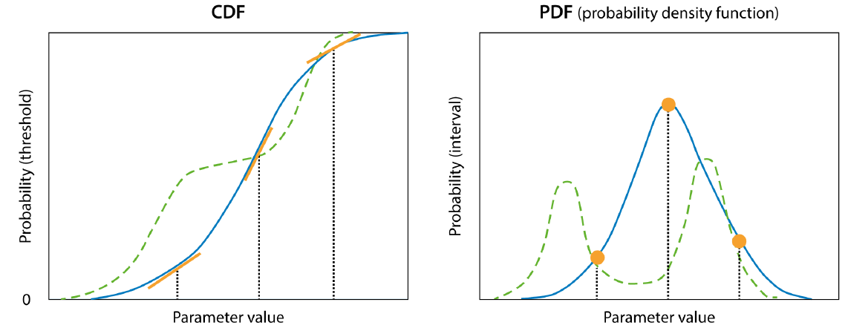
Relación CDF - PDF
El valor de la PDF (eje Y) es igual a la pendiente de la CDF
Cuanto más pronunciada sea la CDF → más estrecha PDF → mayor confianza en la previsión
Un escalón en la CDF significa una PDF bimodal

Slide 47
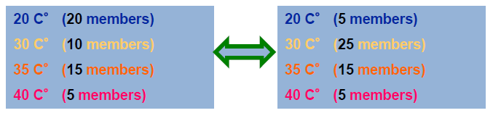
Extreme Forecst Index (EFI)
El Índice EFI está diseñado para medir lo extremo que es un determinado conjunto de previsiones.
El EFI es una medida de la diferencia entre la distribución de la previsión de conjunto y una distribución de referencia: el clima del modelo (M-climate).
El EFI proporciona información relacionada con el clima del modelo, por lo que puede utilizarse como “señal de alarma" para situaciones meteorológicas extremas en cualquier zona sin necesidad de definir diferentes umbrales dependientes del espacio y del tiempo.
Las probabilidades simples (por ejemplo, de T > 32°C) no pondrán de manifiesto las diferencias en las distribuciones siguientes. El EFI sí lo hará, al tener en cuenta la distribución de todos los miembros del conjunto.

Slide 48
M-Climate
Para los productos relacionados con el clima, como el EFI, es esencial contar con un modelo climático fiable.
Lo ideal es que el clima del modelo (M-Climate) sea un gran conjunto de reprevisiones de conjuntos con la última configuración del modelo (utilizado operativamente) para un período suficientemente largo (por ejemplo, 30 años).
Actual M-climate (desde el 12 de mayo de 2015):
Ejecución de un conjunto de reprevisiones de conjuntos con 10 miembros perturbados del conjunto y el Control (era 4 miembros perturbados + Control).
Siempre para los 20 años más recientes con condiciones iniciales tomadas del reanálisis atmosférico global ERA-Interim del ECMWF
Los pronósticos se realizan cada lunes y cada jueves. Por lo tanto, se toman los archivos climáticos de la ejecución anterior más cercana. (sólo las ejecuciones de los jueves anteriores)
Ejecución del modelo durante 46 días, campos post-procesados como para el ENS (datos cada 6 horas)
Utiliza el último ciclo del modelo (resolución / física / etc.)
Permite una adaptación inmediata del EFI y de otros productos climáticos del modelo a cualquier actualización del ENS

Slide 49
M-Climate
Para obtener un M-Climate robusto y poco ruidoso, no utilizamos una sola serie de reprevisiones, sino las nueve series dentro de un periodo de 5 semanas centrado en la semana en cuestión.
El tamaño de la muestra de M-Climate es: 20 años * 11 miembros del conjunto * 9 reprevisiones = 1980 campos de reprevisión (eran 500 en la versión anterior a 2015)
Los cambios recientes conducen a:
  Disminución del ruido en las colas de la distribución M-climate y aumento considerable de la consistencia de las previsiones SOT;
  Disminución de los saltos de la previsión EFI debido a la tendencia estacional.

Slide 50
M-Climate
Para construir el M-clima, se utilizan 9 conjuntos de integraciones consecutivas del modelo (que cubren un período de 5 semanas), y la del medio corresponde al lunes o jueves anterior más cercano a la fecha real de ejecución del ENS. Cada uno de estos conjuntos de reevaluación se crean utilizando la misma fecha de inicio del calendario para cada uno de los últimos 20 años. Cada conjunto consta de 9 series de un conjunto de 11 miembros (uno de control y 10 miembros perturbados) ejecutados durante el período de pronóstico de ENS de 15 días. Por lo tanto, en total, se ejecutará el modelo:
20 años x 9 integraciones x 11 miembros ENS = 1980 veces
El conjunto permite definir el clima-M. El uso de un número tan grande de integraciones se justifica porque para los cálculos de EFI y SOT es esencial minimizar el ruido de muestreo en los extremos de la distribución de probabilidades de M-climate.
M-climate se actualiza dos veces a la semana, todos los lunes y jueves, y se basa únicamente en las integraciones de 00UTC (no hay conjuntos de re-pronóstico a 12UTC). Los nuevos archivos comienzan a usarse desde la ejecución de 00UTC al día siguiente. Entonces, si uno compara, por el mismo tiempo de entrega, los gráficos de percentiles de M-clima (por ejemplo, para un jueves 00UTC), y una integración 24 horas más tarde, serán ligeramente diferentes. Estas limitaciones de actualizaciones dos veces a la semana para el M-clima pueden ser significativas. Esto puede ser particularmente evidente en la primavera y el otoño cuando las temperaturas medias cambian con mayor rapidez día tras día. El mismo conjunto de clima M se utiliza para las integraciones ENS de 00UTC y 12UTC ENS para evitar incoherencias entre el período de validez de ENS y M-climate. Como ejemplo, usamos las distribuciones climáticas M día 1 y día 2 con, respectivamente, las predicciones T + 0-24h y T + 24-48h de las ejecuciones 00UTC, y las predicciones T + 12-36h y T + 36-60h desde las integraciones de las 12UTC.

Slide 51
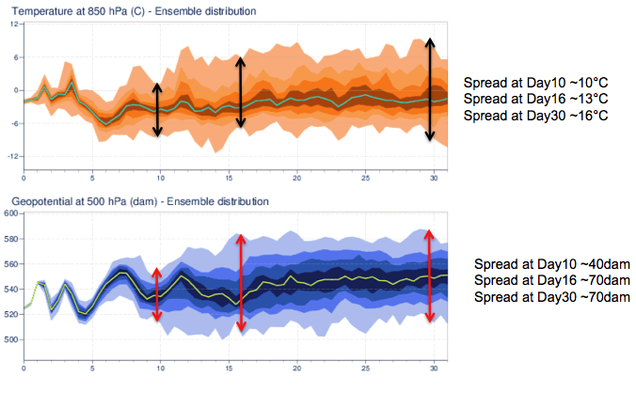
ER-M-Climate
Una motivación adicional para crear una climatología para el rango extendido ( ER-M-clima) es que después de aproximadamente 10 días de previsiones, la expansión del conjunto puede ser muy grande. Por lo tanto, la función de distribución de probabilidad (PDF) del modelo de climatología debe evaluarse para detectar cualquier cambio significativo, en comparación con la evolución "normal" en la distribución de pronóstico conjunto.

Slide 52
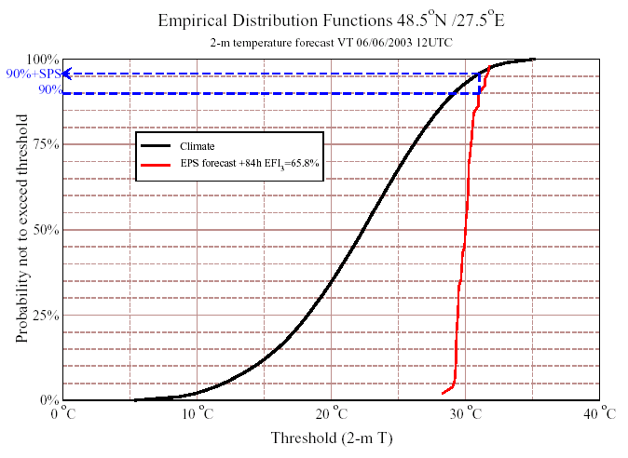
Extreme Forecast Index (EFI)
SPS
El EFI mide la distancia entre la CDF del ENS y la distribución climática del modelo
Escala entre -1 (todos los miembros de la EPS por debajo del mínimo climático) y +1 (todos los miembros de la EPS superan el máximo climático del modelo)
Archivado y difundido desde el 20 de octubre de 2003
p
SPS
(Shift in Probability
Space)
F_{f}(p)
EFI

Slide 53
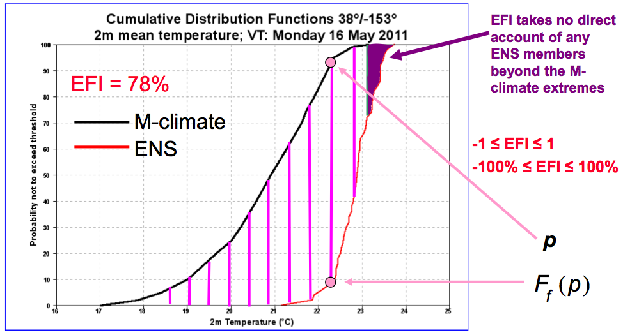
Extreme Forecast Index (EFI)
El EFI se puede estimar visualmente evaluando el área entre las curvas M-clima (negra) y ENS (roja), y dividiéndola por lo que sería el área si todos los miembros ENS predijeron el extremo M-clima (es decir, una vertical línea roja que cortaría la curva negra en y = 100%). Si bien la respuesta derivada de este método es solo aproximada, resulta útil para la comprensión.
Diagrama esquemático de CDF que muestra EFI positiva como el área entre las curvas M-climate y ENS. El área es positiva donde la curva ENS (línea roja) está a la derecha de (es decir, valores mayores que M-clima (línea negra). Téngase en cuenta que los valores previstos más allá de los límites del M-clima no se utilizan en la evaluación de EFI y se pierde el peso adicional hacia un extremo. Se ha desarrollado el Shift of Tails (SOT) para compensar esta desventaja.

Slide 54
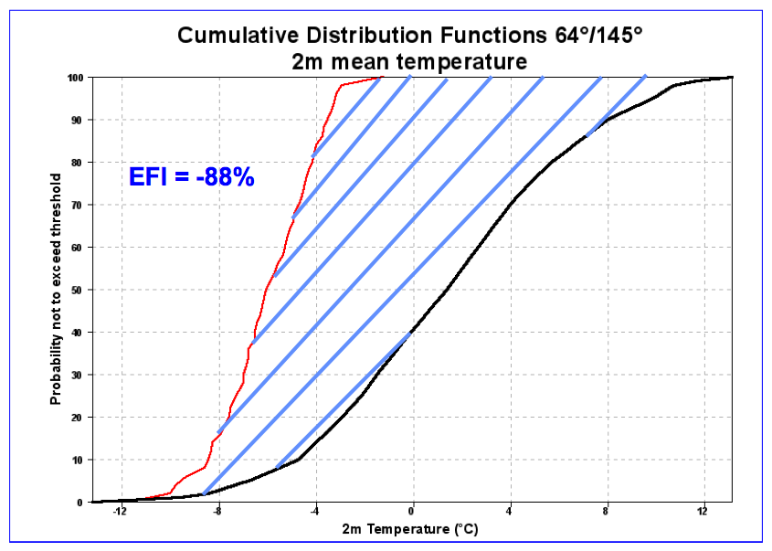

Extreme Forecast Index (EFI)
Diagrama de CDF que muestra un EFI negativo, definido por el área entre las curvas M-climáticas y ENS. El área es negativa donde la curva ENS (línea roja) está a la izquierda (es decir, tiene valores menores que) M-clima (línea negra).
Diagrama esquemático de CDF que ilustra el impacto sobre el valor EFI final con contribuciones tanto positivas como negativas a la integral, cada vez que se cruzan las curvas ENS (rojo) y M-clima (negro).
Las CDF del ENS y del M-clima no concuerdan normalmente y, por lo tanto, la EFI normalmente toma valores distintos de cero.
  EFI = 0 donde la distribución de probabilidad de pronóstico de ENS concuerda precisamente con la distribución de M-clima, o cuando el total general de contribuciones de área positiva y negativa es cero.
  EFI = +1 donde todos los miembros de ENS pronostican que los valores están por encima del máximo absoluto del M-clima .
  EFI = -1 donde todos los miembros ENS pronostican valores por debajo del mínimo absoluto del M-clima .
Los valores significativos de EFI se pueden tomar como:
Los valores de EFI de 0.5 a 0.8 (independientemente del signo) generalmente significan un evento inusual .
Los valores de EFI por encima de 0.8 generalmente significan un evento muy inusual o extremo.

Slide 55

¿Cómo deberían comportarse los CDF en las sucesivas ejecuciones del ENS?
Para largos alcances de pronóstico, la CDF puede ser similar a la del M-clima.
Las variaciones laterales de la posición de la CFD entre ejecuciones sucesivas deberían, en general, irse reduciendo a lo largo de integraciones sucesivas del modelo.
La DF tenderá a ser más pronunciada (con el tiempo), lo que supone una mayor confianza y probabilidad de ocurrencia.

Slide 56

Un ejemplo
El valor del periodo de retorno de las precipitaciones de 24h para ~Febrero es de 11 mm (M-climate).
~ 95% de probabilidad de precipitación >11mm (línea azul; t+24-48h)
Una mayor pendiente de la CDF en las integracciones más recientes significa un aumento de la confianza

Slide 57
Otro, bastante diferente…
Lluvia en el Norte de Inglaterra en junio de 2009 la alternativa de baja probabilidad se convirtió en probable en la pasada más reciente del modelo.

Slide 58

El EFI indicaba un riesgo de temporal de viento en el rango medio. El SOT positivo (contornos negros) mostraba que era probable un temporal de viento excepcionalmente fuerte.
Había una señal de condiciones más ventosas de lo normal con 7 días de antelación, con las últimas 7 ejecuciones que predecían viento extremo (ver CDF)

Slide 59
Extreme Forecast Index (EFI)
Aunque un valor alto de EFI indica que un evento extremo es más probable de lo normal, los valores no representan probabilidades. Cualquier pronóstico o advertencia debe basarse en un estudio cuidadoso de la información probabilística (ENS), como se muestra en los meteogramas y los penachos , y la información determinista (por ejemplo, de HRES, teniendo en cuenta la ponderación apropiada ) además del EFI. Los usuarios deben tener en cuenta:
  1.Las situaciones potencialmente extremas (por ejemplo, tormentas de viento) a menudo se caracterizan por una alta inestabilidad dinámica en la atmósfera y, en consecuencia, una gran dispersión entre los miembros del ENS. Un evento extremo puede estar precedido por un CDF con una pendiente suave asociada a valores de EFI que no sean particularmente altos.
  2. El EFI puede indicar a los pronosticadores que las velocidades anormales de viento o las tasas de lluvia son más probables de lo normal, pero la inspección del diagrama CDF es necesaria para mostrar lo que esto significa para un umbral específico (por ejemplo, 5 mm/12 h). Si el riesgo climatológico es del 5% y la probabilidad prevista es del 20%, el riesgo real es cuatro veces mayor que lo normal, pero cualquier acción dependerá de si este 20% es lo suficientemente alto para que un usuario final específico emprenda acciones para evitar sus eventuales efectos.

Slide 60
Limitaciones del EFI
Extremo no significa necesariamente alto impacto (por ejemplo, 2 mm de lluvia en el desierto)
Los antecedentes también son importantes, pero no se tienen en cuenta directamente (por ejemplo, una lluvia intensa cuando el suelo está saturado).
El impacto de las tormentas de viento es relativo. Puede depender de si los árboles están frondosos, el estado del terreno si el suelo está saturado...
Los productos son tan buenos como los resultados del modelo, por ejemplo
  La representación de los ciclones tropicales está limitada por la resolución
  La amenaza de una convección intensa y muy localizada es poco probable que se capte en su totalidad

Slide 61

Shift of Tails (SOT)
Los miembros de un ENS que proporcionan valores previstos más allá del valor extremo del clima-M no contribuyen más al EFI que los miembros que solo coinciden con el extremo del clima-M. El ‘Shift of Tails’ (SOT) es un producto adicional que se ha desarrollado para abordar este punto. El índice Shift of Tails (SOT) complementa el EFI al proporcionar información sobre lo extremo que podría ser un evento.
Específicamente, compara las colas de las distribuciones del ENS y del M-clima en función de los percentiles 90 y 99 (parte superior de la cola), y sólo para la temperatura, también los percentiles 1 y 10 (cola inferior). Los valores de SOT positivos indican que al menos el 10% del conjunto pronostica un evento extremo. Un valor alto de SOT indica cuán extremos son los mayores resultados del 10% del ENS.
El percentil 99 del clima-M (Qc (99), que se muestra en verde) se toma como extremo. El SOT se define como la relación de la desviación del extremo del clima M en el percentil 90 del ENS (Qf (90)) frente al clima-M (Qc (90)).

Slide 62

Shift of Tails (SOT)
EFI y SOT se calculan para muchos parámetros meteorológicos y para diferentes rangos de pronóstico y períodos de acumulación. Se puede acceder a los gráficos a través de las páginas web de ECMWF.
Un ejemplo de CDF para nevadas. En este caso, EFI = 0,36 pero SOT = 0,8. EFI es positivo, por lo tanto, el pronóstico sugiere nieve, pero la EFI relativamente baja implica incertidumbre. Sin embargo, SOT> 0 indica que algunos miembros de ENS predicen nevadas extremas (por encima del percentil 99 del clima M que se muestra en la línea verde).

Slide 63

SOT > 0 → al menos el 10% de los miembros del conjunto están por encima del percentil 99 del clima M.
Cuanto más alto sea el valor de SOT, más lejos estará este 10% superior del pronóstico del ensemble por encima del Q99 del M-climate.
En el ejemplo:
  EFI = 0,36
  SOT = 0,8
EFI positivo → la previsión sugiere nieve
SOT > 0 → hay miembros del ENS que pronostican nevadas extremas (por encima del percentil 99 del clima M) pero la previsión sigue siendo incierta (EFI bajo)

Slide 64

El valor total de la precipitación EFI es del 30% y el SOT es de +2. ¿Qué significa esto?
  a.La probabilidad de precipitaciones extremas es del 30%.
  b.La probabilidad de precipitaciones extremas es del 70%.
  c.La probabilidad de lluvias extremas es muy alta.
  d.Las precipitaciones extremas son posibles pero la incertidumbre de la previsión es grande.

Slide 65



Extreme winds on Scotland and the North Sea
23 May 2011
Climate 99 percentile

Slide 66
Early warnings of severe weather
“The principal goal of ECMWF in the coming ten years will be to maintain the current, rapid rate of improvement of its global, medium-range weather forecasting products, with particular effort on early warnings of severe weather.” Adopted by the Council, Dec 05
ECMWF: early warnings (3-4 days ahead, or more)
Users are generally forecasters in Member States, not public
ECMWF products for severe weather:
  Extreme Forecast Index (EFI)
  Tropical cyclone tracks, strike probabilities
  Extra-tropical cyclone feature tracking
Notes:
The ECMWF ten-year strategy places particular emphasis on improving our capability to provide our Member States and Co-operating States with early warnings of severe weather. This has already yielded a number of innovative products, including the Extreme Forecast Index, and tropical
cyclone tracks and strike probability maps

Slide 67


Extreme Forecast Index (EFI)
https://confluence.ecmwf.int/display/FUG/EFI+Charts
https://www.ecmwf.int/en/forecasts/charts/catalogue/medium-multi-efi

Slide 68

Shift of Tails (SOT)
Los colores azules (izda) sobre Portugal indican EFI entre 0.8 - 0.9 para un evento más frío que el normal.
Los colores anaranjado y rojo sobre el sur de Italia y Sicilia indican EFI entre 0.8 - 1.0 para un evento más cálido de lo normal. Se indica un pequeño SOT positivo dentro del contorno SOT negro cero.
Los valores EFI por encima / por debajo de ± 0.8 generalmente indican un evento muy inusual o extremo.
Los valores positivos de SOT indican que al menos el 10% del conjunto está pronosticando un evento extremo. Un alto valor de SOT muestra cuán extremos son los resultados de ENS inferior al 10%.
La imagen de la derecha indica los percentiles 90 de exceder las temperaturas indicadas por los colores. El gráfico muestra que solo en 1 de cada 10 ocasiones las temperaturas medias pueden estar por encima de
15ºC - 20°C en partes del sur de Italia y Sicilia. El alto EFI y SOT localmente positivo en estas áreas sugiere que pueden esperarse temperaturas promedio inusualmente altas. La selección del percentil 10 permitiría una evaluación similar de lo inusualmente fría que sería la temperatura media en Portugal.

Slide 69



Descargas eléctricas
Los valores de Burdeos (arriba a la izda.) se muestran en la pantalla de la sonda en la parte superior, donde HRES pronostica un promedio de menos de 1 descarga/h durante las últimas 6 horas en los alrededores de 100 km². Sin embargo, ENS da probabilidades para el mismo período de 45% para más de 2 descargas/h en promedio, y 80% para más de 0.1 descargas/h durante el mismo período.
Disponibles en ec-Charts desde junio de 2018

Slide 70
Verificación del EFI
Las curvas sólidas muestran una media de cuatro estaciones y las curvas discontinuas muestran las puntuaciones de destreza (skill) del EFI estacional para la temperatura media de 2m (2t), la velocidad media del viento de 10 metros (10ff) y la precipitación total (tp) para el día 4 (t+72-96h para 00UTC).
El EFI para la temperatura de 2m es más hábil que el EFI para los otros dos parámetros.

Slide 71
EFI en ec-Charts
Se puede acceder a EFI y SOT a través de ecCharts: http://wrep.ecmwf.int/forecaster/.
También se pueden visualizar las CDF y el diagrama de barras de EFI para un lugar determinado, de momento sólo para (2t, 2tmin, 2tmax,10fg, tp). Pronto se añadirán más.
M-climate también está disponible.

Slide 72

EFI negativo
Para las precipitaciones acumuladas en 24 horas, el EFI negativo no tiene sentido porque la precipitación está limitada por 0 y en la mayoría de los lugares un día seco no se considera extremo de todos modos.
Para las acumulaciones de períodos más largos, el EFI negativo sí tiene sentido. Indica el riesgo de tiempo seco durante un periodo de tiempo relativamente prolongado, por ejemplo, 10 o 15 días.
Un caso de sequía severa en Portugal en 2011-2012

Slide 73
Parámetros EFI disponibles
Parámetros EFI y SOT:
índice de temperatura media a 2 metros (2ti)
índice de precipitación total (tpi)
Índice de velocidad media del viento a 10 metros (10wsi)
Índice de ráfagas de viento máximas a 10 metros (10fgi)
Índice de temperatura mínima a 2 metros (mn2ti)
Índice de temperatura máxima a 2 metros (mx2ti)
índice de nevadas totales (sfi)
índice de altura de ola máxima significativa (maxswhi)
CAPE (capei)
CAPESHEAR(capesi)
Intervalo de 24h: parámetros 2ti, tpi, 10swi, 10fgi, mn2ti, mx2ti, sfi, maxswhi
  00 UTC: 00-24, 24-48, 48-72, 72-96, 96-120, 120-144, 144-168*.
  12 UTC: 12-36, 36-60, 60-84, 84-108, 108-132, 132-156, 156-180
intervalo de 72h: parámetros 2ti, tpi, 10swi
  00 UTC: 00-72, 24-96, 48-120, 72-144, 96-168, 120-192, 144-216
  12 UTC: 12-84, 36-108, 60-132, 84-156, 108-180, 132-204, 156-228
Intervalo de 120h: parámetros 2ti, tpi, 10swi
  00UTC: 00-120,24-144, 48-168, 72-192, 96-216, 240-360**
  12UTC: 12-132, 36-156, 60-180, 84-204, 108-228, 240-360
240h intervalo de 240h: parámetros 2ti, tpi, 10swi
  00UTC: 000-240
  12UTC: 000-240
intervalo de 360h: parámetros 2ti, tpi, 10swi
  00UTC: 000-360

Slide 74

http://www.ecmwf.int/en/forecasts/charts/catalogue/efi

Slide 75

Miembros del EPS
Los sellos muestran la presión media al nivel del mar (contornos negros) y la temperatura a 850 hPa (coloreadas las isotermas -6 y +16) para cada paso de tiempo del IFS.
Cada miembro, en cada momento, cae en un grupo particular; aparece denotado en la línea de título de cada sello.

Slide 76


Grupos (clusters) del EPS

Slide 77
Agrupamiento en el ENS (clustering)
El agrupamiento de los miembros del Ensemble determina los escenarios meteorológicos, definidos como los miembros del conjunto más cercanos al centroide de cada conjunto de regímenes climatológicos fijos, calculados a partir de 29 años de datos de reanálisis (ERA-50).
Este enfoque combinado proporciona un conjunto de escenarios meteorológicos, con una medida objetiva adicional de las diferencias entre escenarios en términos de flujo a gran escala (mediante la atribución a cada escenario meteorológico de los regímenes climatológicos) (en desarrollo)
Escenarios meteorológicos diarios
El agrupamiento se basa en los campos de previsión geopotencial de 500 hPa. La norma utilizada es la diferencia por mínimos cuadrados.
El agrupamiento se realiza en las siguientes ventanas de tiempo: 3-4 días, 5-7 días, 8-10 días, 11-15 días.
Para preservar la continuidad sinóptica, la pertenencia a cada cluster se mantiene constante durante el periodo de tiempo definido (pocos días): para que dos miembros del ENS pertenezcan al mismo cluster, deben mostrar una evolución sinóptica similar del geopotencial de 500 hPa durante la ventana de tiempo elegida.
Para cada ventana de tiempo se lleva a cabo una descomposición en funciones empíricas ortogonales (EOF) de los campos de geopotencial en 500 hPa del ENS. Los clusters del ENS se calculan en el espacio de fase abarcado por las primeras N EOFs extendidas principales cuya varianza acumulada explica al menos el 80% de la varianza total del ENS en el rango de previsión de 5-7 días.
El conjunto de grupos de ENS está descrito por los centroides de los grupos. Los miembros del ENS más cercanos a los centroides de los clústeres (los denominamos "escenarios meteorológicos") se utilizan para representar los clústeres del ENS. Para identificar el miembro del ENS más representativo, se utiliza un algoritmo de coincidencia de patrones, basado en la minimización de la distancia utilizando la diferencia cuadrática media. La agrupación se realiza utilizando la misma metodología de K-means que para los clusters climatológicos (véase más adelante). El número de clusters varía de un caso a otro en función de la variación dentro del ENS. Para cada caso, se consideran particiones del ENS en 2, 3, 4, 5 y 6 clusters. Se utiliza una serie de pruebas para definir los mejores criterios para identificar el número óptimo de clusters del ENS para cada ventana de tiempo. Cuando la distribución del conjunto del ENS es suficientemente homogénea, el algoritmo de agrupación no puede dividir el conjunto y, por tanto, no se detectan agrupaciones significativas.

Slide 78
Regímenes climatológicos
Los regímenes climatológicos se calculan para las estaciones frías (de octubre a abril) y cálidas (de mayo a septiembre), utilizando 29 años de datos ERA-Interim y ERA-40.
El procedimiento de agrupación incluye el filtrado de paso bajo de los datos diarios, la descomposición de la Función Ortogonal Empírica (EOF), la definición de clústeres, basada en la técnica K-means modificada, descrita en Strauss et al. 2007, la prueba de significación de los clústeres y una función de coincidencia de patrones.
Se consideran cuatro patrones, coherentes con los documentados en la literatura (véase, por ejemplo, Michelangeli et al. 1995).

Slide 79

Regímenes climatológicos para la estación fría

Slide 80

Regímenes climatológicos para la estación cálida

Slide 81






EPS forecasts: Probabilities
Probabilidad de Tmax de exceeder 25, 30, 35 and 38ºC
VT: 26 a 27 Junio 2011

Slide 82

EPS: Significant wave height (Hs > 6m) base 26Feb2010 00 UTC VT: 28th 12UTC

Slide 83

Meteogramas ENS
Madrid
Análisis 19 Oct 2022 a 00:00 UTC
Highest value of all members
90th centile
75th centile
Median
25th centile
10th centile
Lowest value of all members

Slide 84


Tropical Cyclones:
Strike probability within 120 km for the next 5 days
Yasi base 31Jan2010 00UTC (from EPS)

Slide 85

Perfiles verticales

Slide 86

Perfiles verticales
AMPLIACIÓN: En algunos niveles (aquí 910hPa), algunos miembros de ENS pronostican puntos de rocío más altos T_{D} que el pronóstico de temperatura T de otros miembros de ENS.

Slide 87

Hodógrafa
La estructura vertical de los vientos (m / s) se indica mediante hodógrafas de viento que utilizan una línea para cada miembro ENS y un color para cada rango de niveles (colores más cálidos para niveles bajos y más fríos para niveles superiores). Solo se muestran los datos de los niveles de presión estándar. La escala de velocidad del viento en el diagrama polar varía para abarcar el rango de valores representado, con ciertos valores (20, 50, 100 m/s) resaltados para ayudar a una interpretación rápida. La línea continua muestra la hodógrafa HRES (que corresponde y debería ser idéntica al perfil de viento HRES en el gráfico de depresión del punto de rocío).
Para evitar el desorden de la trama:
- la hodógrafa de Control se muestra igual que los miembros principales de ENS, y
- la mediana ENS no se muestra por separado.

Slide 88

CAPE y CIN
Diagramas que muestran las distribuciones, en formato de cajas y bigotes, del CAPE más inestable para tres categorías diferentes de CIN (inhibición convectiva). Estas categorías se seleccionan mediante la inspección de los 350hPa más bajos de la atmósfera para dar una estimación aproximada de la facilidad con la que la CAPE podría ser liberada a través de las ascendencias.
Ejemplo de diagramas de caja de la distribución entre los miembros de ENS de CIN y CAPE. Estos diagramas indican la variación entre los miembros de ENS de la intensidad de la convección que puede desencadenarse (CAPE) junto con la probabilidad de lograr la liberación de la convección (es decir, la superación de CIN). Los números de miembros ENS dentro de cada categoría CIN se dan en la parte superior de cada columna y el número de miembros sin CAPE se muestra en la esquina superior derecha (por ejemplo, CAPE = 0: 6 significa que 6 miembros ENS no identificaron ningún CAPE en el pronóstico de los ascensos del colectivo ENS).

Slide 89
Desencadenamiento de la convección
El desencadenamiento de la convección:
Es bastante probable donde CIN <50 J / kg (caja lateral izquierda)
Puede ocurrir donde 50 J / kg ≤ CIN <200 J / kg (medio)
No se espera donde CIN ≥ 200 J / kg (lado derecho)
Cuando menos de cinco miembros de ENS están asignados a una categoría de CIN, los valores de CAPE se muestran como puntos en lugar de emplear el formato de caja.
El número (n) de miembros de ENS que NO indica ningún CAPE se da en la esquina superior derecha del diagrama en la forma "(CAPE = 0: n)".
La escala para CAPE varía de acuerdo con la gama completa de valores de CAPE presentes. Ciertos valores de CAPE se resaltan con líneas horizontales de color, concretamente 200, 500, 1000, 2000 y 5000 J / kg.
Debe recordarse que los valores de CIN y CAPE indicados son de diagnóstico. Muestran el estado del perfil atmosférico del modelo tal y como se pronostica para ese momento. No indican si se liberará inestabilidad convectiva, sino que proporcionan una medida del potencial para esa liberación. Depende del pronosticador evaluar la probabilidad de que los valores de CIN se superen durante las siguientes horas, ya sea por calentamiento diurno, por elevación dinámica inducida de la masa de aire, por elevación mecánica provocada por el flujo sobre montañas, etc.

Slide 90

Ejemplo de perfil vertical - 1
https://confluence.ecmwf.int/display/FUG/Vertical+Profiles+in+ecCharts

Slide 91

Ejemplo de perfil vertical - 2
https://confluence.ecmwf.int/display/FUG/Vertical+Profiles+in+ecCharts

Slide 92

Ejemplo - secuencia
Secuencia de perfiles verticales pronosticados para Ražanj , Federación de Bosnia y Herzegovina, que ilustra la variación en CIN y la consiguiente disponibilidad de CAPE a través de un ciclo diurno completo de 24h en el que la estructura de la atmósfera sobre las capas más bajas permanece prácticamente sin cambios.
https://confluence.ecmwf.int/display/FUG/Vertical+Profiles+in+ecCharts

Slide 93

Ejemplo - 3
https://confluence.ecmwf.int/display/FUG/Vertical+Profiles+in+ecCharts

Slide 94


Ejemplo - 4
El gráfico muestra la precipitación pronosticada por HRES, pero hay bastante dispersión de pronóstico entre las posibles soluciones que plantean los miembros del ENS.
https://confluence.ecmwf.int/display/FUG/Vertical+Profiles+in+ecCharts

Slide 95

Secuencia temporal de perfiles verticales
En el tablero de instrumentos de ec-Charts;
Los perfiles verticales están disponibles a través del menú en el Panel "Agregar widget> Nuevo widget de meteograma de perfiles verticales". Al hacer clic en esto, se creará un widget de perfil vertical en el Tablero donde el usuario puede editar y configurar en cualquier ubicación que desee.
El usuario puede cambiar el tiempo de ejecución previsto y los plazos de entrega utilizando los botones en la esquina inferior izquierda del widget, que estará disponible cuando se coloque sobre el producto. Si muestra varios perfiles verticales y desea cambiar el tiempo de ejecución del pronóstico o los plazos de entrega simultáneamente, debe agregar el widget "Controles" a la pestaña y usar los botones de control de tiempo allí. Por ejemplo, elegir el siguiente paso de tiempo avanzará todos los perfiles verticales en la página al siguiente paso de tiempo.
https://confluence.ecmwf.int/display/ECCHARTS/ecCharts+updates+-+June+2018

Slide 96



Ejemplo de perfil vertical - 5
https://eccharts.ecmwf.int/

Slide 97



Ejemplo de perfil vertical - 5
https://eccharts.ecmwf.int/

Slide 98



Ejemplo de perfil vertical - 5
IFS
Harmonie

Slide 99

Ejemplo de perfil vertical - 5

Slide 100



Línea de turbonada en Baleares
Precipitación acumulada
00 - 06 UTC 7 de octubre de 2022

Slide 101



Evolución sistema subtropical Hermine

Slide 102


Evolución sistema subtropical Hermine

Slide 103


Evolución sistema subtropical Hermine

Slide 104


Evolución sistema subtropical Hermine

Slide 105

Extra-tropical feature tracking
User can click on any spot (= cyclonic feature) to see how that feature evolves in the EPS
https://www.ecmwf.int/en/forecasts/charts/extra-tropical-cyclones
https://sites.ecmwf.int/charts/cdb/

Slide 106

Extra-tropical feature tracking: Xynthia
mslp
2806
2800
2718
2712
2706
VORT
Wind speed

Slide 107


Ciclones tropicales
https://www.ecmwf.int/en/forecasts/charts/tcyclone/
https://apps.ecmwf.int/webapps/opencharts/?facets=%7B%22Product%20type%22%3A%5B%5D%2C%22Range%22%3A%5B%5D%2C%22Parameters%22%3A%5B%22Tropical%20cyclones%22%5D%7D

Slide 108
Tropical Cyclones:
Strike probability within 120 km for the next 5 days
Yasi base 31Jan2010 00UTC (from EPS)

Slide 109



Extended range forecast: Monthly Forecast
2-m Temperature anomaly

Slide 110



Seasonal forecast:
SST anomaly plume NINO 3.4 region

Slide 111


Modelos de predicción por conjuntos (Ensemble Prediction System - EPS)
Mapas de precipitación EPS (Ensemble Prediction System)

Slide 112

Pronósticos meteorológicos ENS
20 Oct 2022
Meteograma
Madrid
http://www.ecmwf.int

Slide 113


Productos de Predicción Estacional
113

Slide 114

Pregunten sin miedo
114

